Slide 1

C.6 Formatele de fișiere și regimul de compilare
Paul A. Gagniuc
Academia Tehnică Militară „Ferdinand I”

Slide 2
Principalele părți ale prezentării
C.6 Formatele de fișiere și regimul de compilare:
C.6.1 formatele de fișiere și detectarea pe baza de semnaturi
C.6.2 Fișiere executabile interpretate vs compilate
C.6.3 Tipul de informații, ofuscarea și detectarea criptării
C.6.4 identificarea punctului de intrare în executabile
C.6.5 regimUl de compilare în diferite limbaje de programare
C.6.6 Arhitectura CPU și instrucțiunile de bază

Slide 3
C.6.1 formatele de fișiere și detectarea pe baza de semnaturi

Slide 4
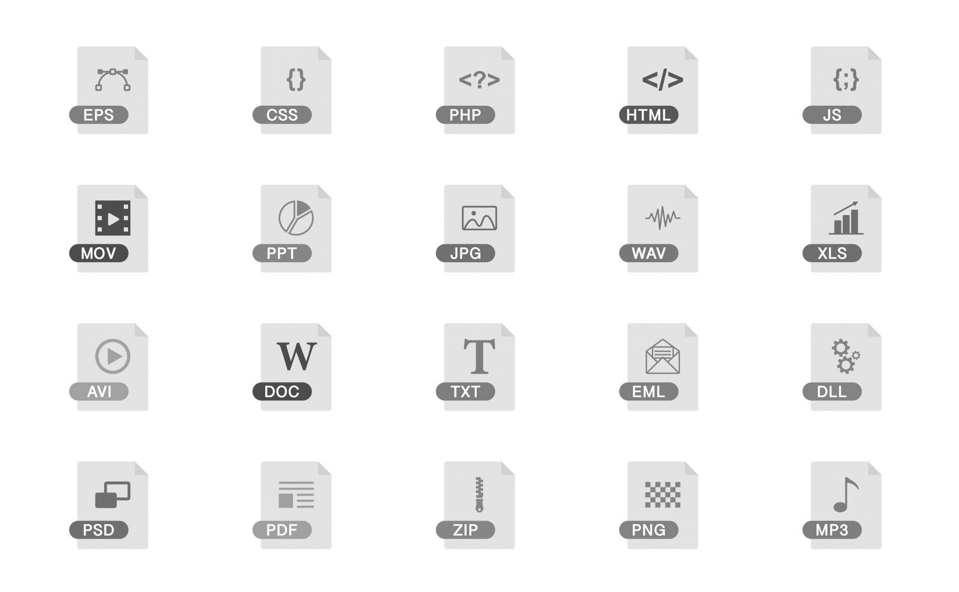

cele mai relevante formate de fișiere împărțitE pe categorii:
Cele mai importante și comune formate pot fi grupate în mai multe categorii, în funcție de tipul de date pe care îl reprezintă.
Cod sursă și executabile
Tablouri de date și prezentări
.exe: Executabil pentru Windows.
.app: Aplicație pentru macOS.
.py: Script Python.
.java: Cod sursă Java.
.html și .css: Cod pentru pagini web și stilizarea acestora.
.xls și .xlsx: Formate Microsoft Excel, pentru foi de calcul.
.csv: Valori separate prin virgulă, pentru a stoca date tabulare.
.ppt și .pptx: Formate Microsoft PowerPoint, pentru prezentări.
Imagini și grafice
Documente
.jpg sau .jpeg: Format comun pentru fotografii, folosește compresie cu pierdere.
.png: Suportă transparența și este folosit pentru imagini web și grafice, compresie fără pierdere.
.gif: Folosit pentru imagini animate și grafice simple, suportă transparența.
.svg: Graphics Vectoriale Scalabile, pentru grafică vectorială.
.doc și .docx: Formate Microsoft Word, pentru documente text.
.pdf: Formatul Portable Document Format de la Adobe.
.txt: Text simplu, fără formatare.
.rtf: Rich Text Format, suportă formatare text, dar mai puțin complex decât .docx.
Audio și video
Arhive
.mp3: Standard pentru audio comprimat, folosit în mod larg pentru muzică.
.wav: Audio ne-comprimat, calitate înaltă dar fișiere mari.
.mp4: Format video larg utilizat, compatibil cu multe dispozitive.
.mov: Format video dezvoltat de Apple, similar cu MP4.
.avi: Audio Video Interleave, un format video tradițional de la Microsoft.
.zip: Format de arhivare și compresie de date.
.rar: Un alt format popular de arhivare, oferă o rată de compresie mai bună decât .zip.
.7z: Format de arhivare cu o rată de compresie foarte înaltă.
Aceste formate sunt esențiale în diverse domenii, de la crearea și distribuția de conținut digital, la dezvoltarea software și gestionarea datelor. Fiecare format are avantajele și limitările sale, fiind ales în funcție de cerințele specifice ale proiectului sau activității.

Slide 5







Formatele principale de fișiere exploatate de malware
Malware-ul poate exploata o varietate largă de formate de fișiere pentru a-și răspândi codul rău intenționat sau pentru a executa acțiuni dăunătoare. Unele formate de fișiere sunt mai predispuse la exploatare datorită popularității lor, complexității și funcționalităților pe care le oferă, ceea ce poate permite ascunderea și executarea codului malware.
Documente Office
.doc și .docx: Documente Microsoft Word care pot conține macro-uri rău intenționate.
.xls și .xlsx: Fișiere Excel care, similare cu documentele Word, pot include macro-uri dăunătoare.
.ppt și .pptx: Prezentări PowerPoint, unde macro-urile pot fi, de asemenea, o sursă de malware.
Fișiere PDF
.pdf: Pot include JavaScript sau alte forme de cod executabil care pot fi exploatate de atacatori.
Arhive și fișiere comprimate
.zip, .rar, .7z: Pot fi utilizate pentru a ascunde natura dăunătoare a unui fișier față de software-ul de securitate.
Executabile și fișiere de sistem
.exe, .dll: Fișiere executabile și biblioteci dinamice Windows care pot fi malware sau pot conține payload-uri malware.
Scripturi și cod executabil
.js (JavaScript), .vbs (VBScript), .ps1 (PowerShell): Scripturi care pot fi executate pe sistemele Windows pentru a descărca sau executa cod rău intenționat.
.bat, .cmd: Fișiere batch și scripturi de comandă care pot executa secvențe de comenzi dăunătoare.
Fișiere web
.html, .htm, .php, .asp: Pagini web care pot conține scripturi malițioase sau redirecționa utilizatorii către site-uri dăunătoare.
.swf: Fișiere Flash care, în trecut, au fost o sursă comună de exploatare, (retragerea suportului pentru Adobe Flash Player).
Alte formate
.lnk: Scurtături care pot fi configurate să execute comenzi dăunătoare.
.iso, .img: Imagini de disc care, odată montate, pot conține fișiere executabile dăunătoare.

Slide 6

fișierele executabile binare
Market share:
92%
5%
3%
(ce procent de mașini folosesc ce sistem de operare …)
Windows (92%)
macOS (5%)
Linux și Unix-like (3%)
.exe: Formatul standard pentru fișierele executabile pe Windows. Acesta include aplicații standalone și instalatori.
.dll: Biblioteci dinamice legate (Dynamic Link Libraries) sunt folosite pentru a stoca cod și date care pot fi utilizate de multiple programe simultan.
.sys: Drivere de sistem specifice pentru Windows, care rulează la un nivel de acces foarte înalt în sistemul de operare.
.scr: Screen savers, care deși inițial erau folosiți pentru a salva ecranul de arderea pixelilor, acum pot executa orice cod, similar cu un fișier .exe.
.com: Un format mai vechi de executabil, originar din DOS, dar încă suportat de Windows pentru compatibilitate.
Mach-O: Formatul standard pentru executabile, biblioteci dinamice, și bundle-uri în macOS și iOS.
.app: Un folder structurat care conține un program executabil și toate resursele necesare pentru ca aplicația să ruleze pe macOS. Deși apare ca un singur fișier în Finder, este de fapt un pachet de directoare.
Universal Binaries: Fișiere care conțin cod executabil pentru mai multe arhitecturi (de exemplu, Intel și ARM pentru Mac-uri cu chip M1), permițând aplicațiilor să ruleze pe diferite tipuri de hardware.
ELF (Executable and Linkable Format): Formatul standard pentru executabile, biblioteci partajate, și dump-uri de core în sistemele bazate pe Linux și Unix.
.a: Arhive statice, care sunt colecții de fișiere obiect compilat, utilizate pentru a crea biblioteci statice.
.so: Biblioteci partajate (shared objects) similare cu fișierele .dll din Windows.
Scripturi shell: Deși nu sunt executabile în sensul tradițional, scripturile (cum ar fi Bash scripts) pot fi executate și pot servi ca programe în sistemele Unix-like.
Aceste tipuri de fișiere executabile sunt esențiale pentru funcționarea sistemelor de operare și a aplicațiilor. Ele permit utilizatorilor să ruleze programe, driverele să comunice cu hardware-ul, și sistemele de operare să ofere funcționalități complexe prin intermediul unor interfețe software bine definite.

Slide 7

fișierele executabile script
Termenul „executabile” poate fi interpretat într-un sens mai larg pentru a include nu doar fișierele binare native ale sistemului de operare, dar și scripturi care pot fi executate direct de către interpretorul sistemului sau alte programe de interpretare. În această gamă mai largă includem:
Scripturi Windows (92%)
Linux și Unix-like (3%)
Altele
.bat și .cmd: Fișiere batch DOS/Windows, care conțin o serie de comenzi DOS care sunt executate de către interpretorul de comandă al Windows (cmd.exe).
.ps1: Scripturi PowerShell, executate de către motorul PowerShell, oferind acces la funcționalități avansate de automatizare și gestionare a sistemului.
.vbs: Scripturi VBScript, care pot fi executate în Windows prin Windows Script Host sau în alte medii care suportă VBScript, precum unele aplicații web.
Scripturi Shell: Acestea includ scripturi Bash (.sh), Korn shell (.ksh), C shell (.csh), și alte shell-uri disponibile pe sisteme Unix și Linux. Sunt executate de interpretorul shell corespunzător.
.py: Deși Python este multi-platformă, scripturile Python (.py) pot fi executate ca scripturi pe sisteme Unix, Linux, și macOS, precum și pe Windows, având nevoie de interpretorul Python instalat.
.pl: Scripturi Perl, care, similar cu Python, necesită interpretorul Perl pentru a fi executate, disponibil pe multe platforme.
.rb: Scripturi Ruby, care pot fi executate pe orice sistem cu interpretorul Ruby instalat.
.php: Deși frecvent asociat cu dezvoltarea web și executat pe un server web, scripturile PHP pot fi, de asemenea, executate direct de la linia de comandă pentru diverse sarcini de scriptare.
Aceste tipuri de „executabile” reprezintă un mod flexibil și puternic de a automatiza sarcini, procesa date, gestiona sisteme și dezvolta aplicații. Deși nu sunt compilabile în cod mașină specific unei arhitecturi hardware, cum sunt fișierele binare, scripturile pot fi totuși executate direct de un sistem prin intermediul interpretorilor corespunzători, făcându-le deosebit de utile pentru o gamă largă de aplicații și medii de dezvoltare.

Slide 8
Alte tipuri de executabile binare și script
Distincția principală între tipurile de executabile se face între executabile binare și executabile sub formă de scripturi, dar aceste categorii pot fi extinse sau detaliate în mai multe moduri, în funcție de context și de modul în care sunt utilizate sau executate.
Bytecode Executables
Aceste fișiere sunt o formă intermediară între codul sursă și codul mașină. Bytecode-ul este adesea asociat cu limbaje de programare cum ar fi Java (.class sau .jar) și .NET (asemblări .dll sau .exe), și necesită o mașină virtuală (cum ar fi Java Virtual Machine sau .NET Runtime) pentru a-l interpreta și executa. Aceste fișiere nu sunt nici pur binare (deși sunt stocate într-un format binar), nici scripturi text, ci reprezintă un set de instrucțiuni standardizate care sunt executate într-un mediu controlat.
Web Executables
Pe lângă scripturile PHP menționate anterior, alte tehnologii web, cum ar fi JavaScript (JS) pentru clienți web sau Node.js pentru server, permit executarea codului în browsere sau pe servere. Deși acestea sunt de obicei scripturi text, mediul lor de execuție le conferă o portabilitate și o capacitate de execuție comparabilă cu executabilele.
Containerized Executables
În era cloud și a microserviciilor, conceptul de containere, cum ar fi Docker, a devenit esențial. Acestea permit pachetarea aplicațiilor și a dependențelor lor în unități standardizate pentru dezvoltare software. Deși nu sunt "executabile" în sensul tradițional, containerele pot fi executate pe orice sistem care suportă tehnologia de containerizare, oferind o formă de execuție portabilă și izolată.
Pseudo-Executables
Unele formate de fișiere, cum ar fi documentele Office cu macro-uri sau fișierele PDF, pot conține sau face referire la cod executabil (de exemplu, macro-uri VBA sau JavaScript în PDF-uri). Aceste fișiere, în timp ce în esență sunt documente, pot deveni vehicule pentru execuția de cod malițios și sunt adesea exploatate în scopuri de securitate.
SaaS Executables
În contextul Software-as-a-Service (SaaS) și al aplicațiilor web, conceptul de „executabil” se extinde la aplicații accesate și executate printr-un browser web, fără a fi necesară instalarea locală. Deși aceasta este o interpretare mai largă și diferită, reflectă evoluția modului în care gândim despre software și execuția sa în era digitală.

Slide 9

semnaturile de fișiere cunoscute și ca „magic numbers”
Imagini
JPEG: FF D8 FF - Extensie: .jpg sau .jpeg
PNG: 89 50 4E 47 0D 0A 1A 0A - Extensie: .png
GIF: 47 49 46 38 - Extensie: .gif
Documente
PDF: 25 50 44 46 - (începe cu %PDF) - Extensie: .pdf
Microsoft Word/Excel/PowerPoint (2007+): 50 4B 03 04 - Extensii: .docx, .xlsx, .pptx (Acesta este, de fapt, formatul unui fișier ZIP, deoarece documentele Office moderne sunt pachete ZIP care conțin XML și alte tipuri de fișiere.)
Executabile și Sisteme de Fișiere
Executabile Windows (PE): 4D 5A - Extensii: .exe, .dll, .sys
Linux și alte Unix executables (ELF): 7F 45 4C 46 - Extensii: .elf, fișiere fără extensie pentru executabile
Fișiere script Shell: Nu au o semnătură hex specifică, identificarea se face prin shebang (de ex., #!/bin/bash) la începutul fișierului: 23 21 2F 62 69 6E 2F 62 61 73 68.
Arhive
ZIP: 50 4B 03 04 - Extensii: .zip, .jar, .docx, .xlsx, .pptx, etc.
RAR: 52 61 72 21 - Extensie: .rar
7z: 37 7A BC AF 27 1C - Extensie: .7z
Media
MP3: Variază, dar fișierele MP3 cu tag-uri ID3 încep cu 49 44 33 - Extensie: .mp3
Wave: 52 49 46 46 urmat de dimensiune și 57 41 56 45 - Extensie: .wav
MPEG - 00 00 01 BA sau 00 00 01 B3 pentru fișiere video.
MPEG-4 video file: 66 74 79 70 69 73 6F 6D (mai în interiorul fișierului) - Extensii: .mp4, .m4v
Windows shortcut files: 4C 00 00 00 01 14 02 00 - Extensie: .lnk
Semnaturile de fișiere, cunoscute și ca „magic numbers”, sunt secvențe de bytes la începutul fișierelor care ajută la identificarea formatului acestora chiar și în absența extensiei.
Rețineți că aceste semnături sunt doar primele câțiva bytes din fișier și că, pentru unele tipuri de fișiere (precum MP3 sau executabile), modul în care sunt interpretate poate varia. De asemenea, în cazul documentelor Office sau a arhivelor ZIP, același antet poate indica mai multe tipuri de fișiere, deci contextul și conținutul complet al fișierului sunt necesare pentru o identificare precisă.
Aceste semnături sunt utile pentru identificarea rapidă a tipului de fișier, dar nu sunt singura metodă de determinare a tipului de fișier și pot fi, de asemenea, ușor falsificate în anumite cazuri de malware sau fișiere corupte.

Slide 10
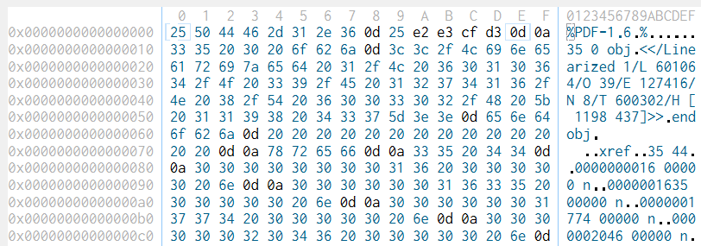
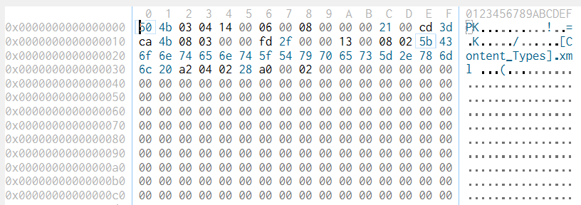
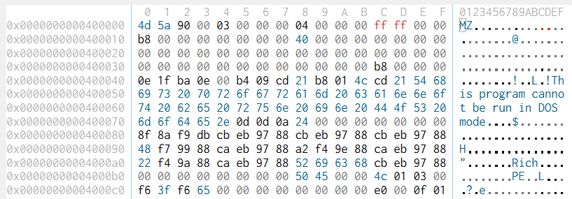
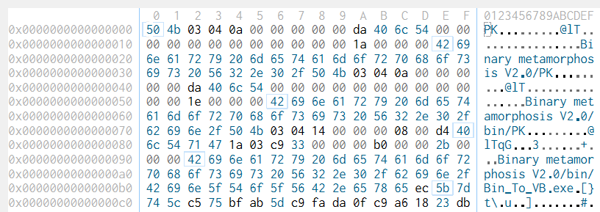
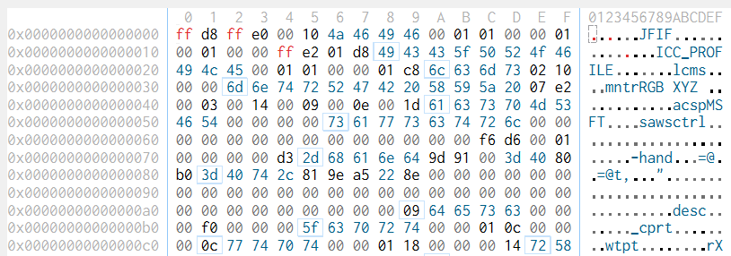
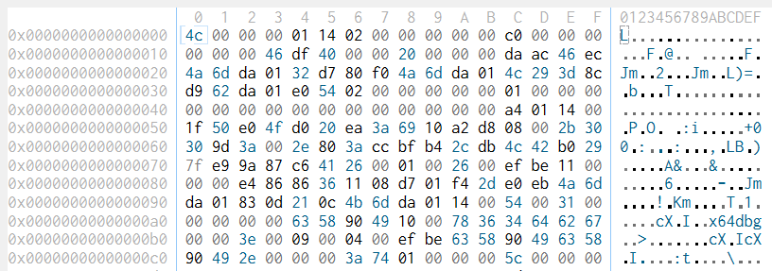
Exemple in cutter magic headers (observați că .pptx și .zip sunt identice)
.pdf
25 50 44 46
.pptx
50 4B 03 04
.exe
4D 5A
.zip
50 4B 03 04
.jpg
FF D8 FF
.lnk
4C 00 00 00 01

Slide 11
Detectia de format Python file type detector
import os
# magic numbers pentru tipul de fisier.
file_signatures = {
b'\xff\xd8\xff\xe0': 'JPEG image',
b'\x89\x50\x4e\x47\x0d\x0a\x1a\x0a': 'PNG image',
# adaugare semnaturi dupa dorinte
}
def detect_file_type(file_path):
with open(file_path, 'rb') as file:
header = file.read(8) # citeste primii 8 bytes
for signature, file_type in file_signatures.items():
if header.startswith(signature):
return file_type
return "Unknown file type"
def search_files(directory):
for root, _, files in os.walk(directory):
for file in files:
file_path = os.path.join(root, file)
file_type = detect_file_type(file_path)
print(f'File "{file_path}" is a {file_type}.')
directory = input("Calea catre directorul de interes: ")
search_files(directory)
Acest script Python definește un dicționar de semnături de fișiere pentru diferite tipuri și oferă o funcție pentru a detecta tipul de fișier citind începutul fișierului. Apoi caută într-un director specificat și tipărește căile fișierelor împreună cu tipurile detectate.
Această abordare este mult mai fiabilă pentru manipularea datelor binare și permite o extensie ușoară pentru a accepta mai multe tipuri de fișiere prin adăugarea semnăturilor acestora în dicționar.
Rezultat consolă:
File "C:\Users\Elitebook\Desktop\IMG\0\0\New folder\sf(3).gif" is a Unknown file type.
File "C:\Users\Elitebook\Desktop\IMG\0\0\New folder\sf(4).gif" is a Unknown file type.
File "C:\Users\Elitebook\Desktop\IMG\0\0\New folder\sf(5).gif" is a Unknown file type.
File "C:\Users\Elitebook\Desktop\IMG\0\0\New folder\sf(6).gif" is a Unknown file type.
File "C:\Users\Elitebook\Desktop\IMG\0\0\New folder\spectral forecast.png" is a PNG image.
File "C:\Users\Elitebook\Desktop\IMG\0\0\New folder\t.png" is a PNG image.
File "C:\Users\Elitebook\Desktop\IMG\0\0\New folder\waveform.png" is a PNG image.
File "C:\Users\Elitebook\Desktop\IMG\0\0\New folder\0\signals.zip" is a Unknown file type.
File "C:\Users\Elitebook\Desktop\IMG\0\0\New folder\0\sp.html" is a Unknown file type.

Slide 12
Ce ne indică Discrepanță între semnătura magică și extensie?
Discrepanță între semnătura magică și extensie?
Care asociere este suspectă și care nu?
nume_fisier.jpg
nume_fisier

Slide 13
Cum obtinem sematurile magice? Aliniem fisiere cu extensii de acelasi fel
import os
def citeste_primii_30_bytes(fisier):
with open(fisier, 'rb') as f:
return f.read(30)
def gaseste_semnatura_magica(fisiere):
semnatura_magica = list(citeste_primii_30_bytes(fisiere[0]))
for fisier in fisiere[1:]:
bytes_curenti = list(citeste_primii_30_bytes(fisier))
for i in range(len(semnatura_magica)):
if semnatura_magica[i] != bytes_curenti[i]:
semnatura_magica[i] = None
semnatura_magica = [byte for byte in semnatura_magica if byte is not None]
return bytes(semnatura_magica)
def afiseaza_semnatura_magica_director(director):
fisiere = [os.path.join(director, fisier) for fisier in os.listdir(director) \
if os.path.isfile(os.path.join(director, fisier))]
for fisier in fisiere:
bytes_fisier = citeste_primii_30_bytes(fisier)
print(f"{os.path.basename(fisier)}: {bytes_fisier.hex()}")
semnatura_magica = gaseste_semnatura_magica(fisiere)
print(f"\nSemnatura pentru setul '{director}': {semnatura_magica.hex()}")
director = 'C:\\Users\\Elitebook\\Desktop\\IMG\\1'
afiseaza_semnatura_magica_director(director)
Consola:
1.jpg: ffd8ffe20bf84943435f50524f46494c4500010100000be8000000000200
2.jpg: ffd8ffe000104a46494600010200000100010000fffe00042a00ffe20bf8
3.jpg: ffd8ffe000104a46494600010101007800780000ffe10022457869660000
4.jpg: ffd8ffe20bf84943435f50524f46494c4500010100000be8000000000200
5.jpg: ffd8ffe000104a46494600010100000100010000ffe201d84943435f5052
6.jpg: ffd8ffe000104a46494600010100000100010000ffe201d84943435f5052
7.jpg: ffd8ffe000104a46494600010100000100010000ffe201d84943435f5052
8.jpg: ffd8ffe000104a46494600010100000100010000ffe201d84943435f5052
9.jpg: ffd8ffe000104a46494600010100000100010000ffe201d84943435f5052
Semnatura pentru setul 'C:\Users\Elitebook\Desktop\IMG\1': ffd8ff
1
Aceste semnături sunt utile pentru identificarea rapidă a tipului de fișier, dar nu sunt singura metodă de determinare a tipului de fișier și pot fi, de asemenea, ușor falsificate în anumite cazuri de malware sau fișiere corupte.

Slide 14
C.6.2 Fișiere executabile interpretate vs compilate

Slide 15
diferitele tipuri de fișiere executabile sub forma unui arbore
Fișiere Executabile ├── Executabile Binare │ ├── Windows │ │ ├── .exe (Aplicații Executabile) │ │ ├── .dll (Biblioteci Dinamice) │ │ └── .sys (Drivere de Sistem) │ ├── Linux/Unix │ │ ├── ELF (Executable and Linkable Format) │ │ │ ├── Aplicații │ │ │ └── Biblioteci Dinamice (.so) │ │ └── Scripturi Executabile │ │ └── .sh (Bash Script) │ └── macOS │ ├── Mach-O (Mach Object) │ └── .app (Pachete de Aplicații) ├── Executabile Script │ ├── Scripturi Windows │ │ ├── .bat/.cmd (Fișiere Batch) │ │ ├── .ps1 (PowerShell) │ │ └── .vbs (VBScript) │ ├── Scripturi Unix/Linux │ │ ├── .sh (Shell Script) │ │ └── Alte Shell-uri (.csh, .ksh, etc.) │ └── Alte Scripturi │ ├── .py (Python) │ ├── .rb (Ruby) │ ├── .pl (Perl) │ └── .php (PHP) ├── Executabile Bytecode │ ├── Java │ │ ├── .class │ │ └── .jar (Java Archive) │ └── .NET │ ├── .dll (Biblioteci) │ └── .exe (Aplicații) ├── Web Executables │ ├── Frontend │ │ └── .js (JavaScript) │ └── Backend │ ├── Node.js (.js) │ └── .php (PHP) └── Alte Tipuri ├── Containerized Executables │ └── Docker (Containere) ├── Pseudo-Executables │ ├── Documente Office cu Macro-uri │ └── .pdf cu JavaScript └── SaaS Executables └── Aplicații Web
Această diagramă prezintă o viziune generală a tipurilor de fișiere executabile, grupate în categorii largi.
Executabile Binare reprezintă programele și bibliotecile compilate nativ pentru un sistem de operare.
Executabile Script cuprind scripturi interpretate la runtime de diferite motoare de scripting sau shell-uri.
Executabile Bytecode sunt un tip intermediar, necesitând o mașină virtuală pentru execuție.
Web Executables evidențiază rolul limbajelor de programare web atât pe partea de client, cât și pe cea de server.
Alte Tipuri acoperă categorii mai noi sau mai puțin tradiționale de executabile, reflectând diversitatea și evoluția tehnologică din domeniul IT.

Slide 16
Fișierele .exe (Executable files) structura generală a unui fișier .exe în format PE
Un executabil Windows, de obicei în formatul PE (Portable Executable), poate conține mai multe tipuri de secțiuni, fiecare având un rol specific în funcționarea aplicației. Aceste secțiuni sunt definite în antetul executabilului.
Fișier .exe (Executable File)
├── Antetul DOS (DOS Header)
│ └── POINȚEază către Antetul PE
├── Antetul PE (Portable Executable Header)
│ ├── Antetul File (Informații generale despre fișier, cum ar fi tipul mașinii, numărul de secțiuni, timestamp-ul, etc.)
│ ├── Antetul Optional (Adresa punctului de intrare, versiunile minime ale OS necesare, dimensiunile stivei și ale heap-ului, etc.)
│ └── Tabelele de Secțiuni (Descrie secțiunile fișierului, incluzând permisiunile de memorie și dimensiunile lor)
├── Secțiuni
│ ├── .text (Codul executabil al aplicației)
│ ├── .data (Date inițializate, inclusiv variabile globale)
│ ├── .rdata (Date doar pentru citire, cum ar fi constantele și șirurile literale)
│ ├── .bss (Secțiune pentru date neinițializate, rareori prezent direct în .exe)
│ ├── .edata (Exporturile fișierului, rareori utilizat în .exe)
│ ├── .idata (Importurile fișierului, inclusiv funcții din DLL-uri externe)
│ ├── .reloc (Informații de realocare, important pentru aplicațiile care suportă ASLR - Address Space Layout Randomization)
│ ├── .rsrc (Resurse ale aplicației, cum ar fi icoane, meniuri, și dialoguri)
│ └── Alte secțiuni specifice (Pot include secțiuni personalizate de dezvoltatori)
├── Tabelul de Import (Optional)
└── Lista de funcții din alte DLL-uri necesare pentru execuție
Fișierele .exe (Executable files) în Windows reprezintă aplicațiile executabile propriu-zise, fiind principalul tip de fișiere folosit pentru a lansa programe. La fel ca fișierele .dll și .sys, și acestea utilizează formatul Portable Executable (PE) pentru structura lor, care este flexibil și suportă o varietate de scenarii de utilizare, de la aplicații simple la jocuri complexe și aplicații cu interfață grafică.
Fișierele .exe sunt, în esență, pachetele care conțin tot codul și resursele necesare pentru a rula o aplicație pe un sistem Windows. Punctul de intrare specificat în antetul opțional indică locul din secțiunea .text unde începe execuția programului. În timp ce secțiunile .data și .rdata stochează datele necesare rulării, secțiunea .rsrc este folosită pentru a încorpora resurse statice în executabil. Un aspect important al fișierelor .exe este că, deși pot include informații pentru importuri și exporturi (prin .idata și .edata), de obicei, ele nu exportă funcții către alte programe în modul în care o fac fișierele .dll. În schimb, ele sunt punctul de start pentru execuția aplicațiilor și pot face apeluri către funcțiile din bibliotecile dinamice partajate pentru a accesa funcționalități suplimentare.

Slide 17
Fișierele .sys Diagrama generală a structurii unui fișier .sys (și, prin extensie, a oricărui fișier PE)
Fișier .sys (Driver de Sistem) ├── Antetul DOS (DOS Header) │ └── POINȚEază către Antetul PE ├── Antetul PE (Portable Executable Header) │ ├── Antetul File (Informații generale despre fișier) │ ├── Antetul Optional (Setări specifice, adrese de intrare, etc.) │ └── Tabelele de Secțiuni (Descrie secțiunile fișierului) ├── Secțiuni │ ├── .text (Codul executabil) │ ├── .data (Date inițializate) │ ├── .rdata (Date doar pentru citire) │ ├── .bss (Date neinițializate) │ ├── .edata (Exporturile fișierului) │ ├── .idata (Importurile fișierului) │ ├── .reloc (Informații pentru realocare) │ ├── .rsrc (Resurse, ex. icoane) │ └── Alte secțiuni specifice (Depinde de driver) ├── Tabelul de Import (Optional) └── Lista de funcții din alte DLL-uri necesare
Fișierele .sys din Windows sunt, de obicei, drivere de sistem sau fișiere de driver de dispozitiv care permit hardware-ului să comunice cu sistemul de operare Windows. Structura lor internă este similară cu cea a fișierelor executabile PE (Portable Executable), care este formatul standard pentru executabile, DLL-uri și drivere în sistemele de operare Windows. Aceasta înseamnă că fișierele .sys conțin atât cod executabil, cât și date, și sunt organizate într-o serie de secțiuni cu diferite scopuri.
Fișierele .sys pot conține, de asemenea, informații specifice driverelor, cum ar fi tabelul de realocare, care este folosit când driverul este încărcat într-o adresă de memorie diferită de cea presupusă inițial. De asemenea, pot include secțiuni pentru datele specifice driverului, cum ar fi configurări sau informații despre dispozitiv.
Structura detaliată a fișierului PE este complexă și permite o mare flexibilitate în ceea ce privește modul în care datele și codul sunt organizate și stocate. Această structură facilitează, de asemenea, utilizarea funcțiilor din alte biblioteci, încărcarea dinamică a resurselor și adaptabilitatea la diferite versiuni ale sistemului de operare Windows.

Slide 18
Fișierele .dll (Dynamic Link Libraries) Structura unui fișier .dll este, prin urmare, similară cu cea a altor fișiere PE
Fișierele .dll (Dynamic Link Libraries) în Windows sunt biblioteci partajate care conțin cod și date care pot fi utilizate de mai multe programe simultan. La fel ca fișierele .sys și executabilele standard, fișierele .dll folosesc formatul Portable Executable (PE) pentru organizarea și stocarea conținutului lor.
Fișier .dll (Dynamic Link Library)
├── Antetul DOS (DOS Header)
│ └── POINȚEază către Antetul PE
├── Antetul PE (Portable Executable Header)
│ ├── Antetul File (Informații generale despre fișier)
│ ├── Antetul Optional (Setări specifice, adrese de intrare, etc.)
│ └── Tabelele de Secțiuni (Descrie secțiunile fișierului)
├── Secțiuni
│ ├── .text (Codul executabil)
│ ├── .data (Date inițializate)
│ ├── .rdata (Date doar pentru citire, inclusiv informații de import/export)
│ ├── .bss (Date neinițializate, rareori prezent în DLL-uri)
│ ├── .edata (Exporturile fișierului, funcțiile disponibile pentru alte programe)
│ ├── .idata (Importurile fișierului, funcțiile utilizate din alte DLL-uri)
│ ├── .reloc (Informații pentru realocare, DLL-uri care trebuie să fie flexibile la adresele de memorie)
│ ├── .rsrc (Resurse, ex. icoane, șiruri de caractere)
│ └── Alte secțiuni specifice (Depinde de bibliotecă)
├── Tabelul de Import (Optional)
└── Lista de funcții din alte DLL-uri necesare
Fișierele .dll pot fi utilizate pentru a oferi o varietate de funcții, de la operații simple de manipulare a datelor până la execuția de UI complexe sau operații de rețea. Avantajul principal al utilizării DLL-urilor este reutilizarea codului și eficiența memoriei, deoarece un singur DLL poate fi încărcat în memorie o singură dată, dar utilizat de mai multe aplicații simultan.
Diferența majoră între un fișier .dll și un executabil (.exe) sau un fișier de driver (.sys) constă în modul de utilizare și scop. DLL-urile sunt concepute pentru a fi încărcate dinamic de alte programe la nevoie, oferind astfel o modularitate crescută și permitând actualizări ale funcționalităților fără a necesita recompilarea aplicațiilor care le folosesc.

Slide 19
diferențe semnificative .exe, .dll, și .sys
Scop și Utilizare
.exe (Executable Files): Sunt fișierele executabile propriu-zise, care conțin programe ce pot fi rulate direct de utilizatori sau de alte aplicații. Fiecare fișier .exe reprezintă o aplicație separată sau un proces executabil.
.dll (Dynamic Link Libraries): Conțin cod și date care pot fi utilizate de mai multe programe simultan, facilitând reutilizarea codului și eficiența memoriei prin partajarea funcționalităților comune. Bibliotecile .dll nu pot fi executate direct de utilizator; în schimb, ele sunt încărcate de aplicațiile care necesită funcțiile sau datele pe care le oferă.
.sys (System Files): Sunt, în general, drivere de dispozitiv sau fișiere de sistem care interacționează la un nivel scăzut cu hardware-ul sau cu nucleul sistemului de operare. Fișierele .sys sunt esențiale pentru funcționarea hardware-ului și pentru facilitarea comunicării între componentele hardware și restul sistemului de operare.
Execuție și Încărcare
.exe: Sunt lansate direct de sistemul de operare ca procese noi, cu un punct de intrare definit care inițializează execuția programului.
.dll: Sunt încărcate în spațiul de memorie al unui proces existent, fie la lansarea programului care le referă, fie dinamic, în timpul execuției. Ele nu au un punct de intrare ca fișierele .exe, deși pot defini funcții de inițializare și curățare.
.sys: Sunt încărcate de sistemul de operare la nivel de kernel, de obicei în timpul procesului de boot sau când un nou dispozitiv este conectat, pentru a permite interacțiunea dintre hardware și sistemul de operare.
Exporturi și Importuri
.exe: Deși pot importa funcții și date din .dll, de obicei nu exportă funcții către alte programe.
.dll: Proiectate pentru a exporta funcții și date către alte programe, inclusiv alte .dll și fișiere .exe.
.sys: Similar cu .dll, pot exporta funcționalități, dar acestea sunt în mare parte orientate spre furnizarea de interfețe la nivel de kernel sau drivere de dispozitiv.
Contextul de Securitate și Stabilitate
.exe și .dll: Rulează în spațiul de utilizator, separându-le de nucleul sistemului de operare pentru a asigura stabilitatea și securitatea.
.sys: Rulează în spațiul de kernel, având acces complet la sistemul de operare și hardware, ceea ce le conferă un nivel ridicat de privilegiu și, prin urmare, necesită precauții de securitate.

Slide 20
Fișierele Executable & extensiile
Fișierele Portable Executable (PE) în sistemele Windows pot avea mai multe extensii, reflectând diferite scopuri sau moduri de utilizare, chiar dacă structura lor internă este similară. Diferențele principale între aceste tipuri de fișiere sunt, de obicei, în modul în care sunt utilizate de sistemul de operare și în intenția lor specifică, mai degrabă decât în structura lor internă. Iată o listă a extensiilor comune pentru fișierele PE, în afară de .exe:
.dll - Dynamic Link Libraries: Biblioteci partajate care conțin cod și date care pot fi folosite de mai multe programe simultan. Sunt esențiale pentru reutilizarea codului și pentru modularitatea aplicațiilor Windows.
.sys - Fișiere de sistem sau drivere de dispozitiv: Sunt folosite de sistemul de operare pentru a interacționa cu hardware-ul PC-ului. Acestea rulează la un nivel de privilegiu mai înalt în sistemul de operare.
.scr - Screen savers: Tehnic, sunt executabile, dar sunt folosite de Windows ca protecții de ecran. Windows le tratează special, permițându-le să fie activate ca protecții de ecran.
.ocx - OLE Control Extension: Folosite pentru controalele ActiveX, care sunt obiecte reutilizabile ce pot fi încorporate în aplicații, în special în mediul web pentru Internet Explorer.
.cpl - Control Panel items: Extensie folosită pentru elementele din Panoul de Control, permitând utilizatorilor să acceseze diferite setări ale sistemului de operare.
.drv - Vechi drivere de dispozitiv: În sistemele mai vechi Windows, acestea erau folosite pentru driverele de dispozitiv, deși în sistemele moderne Windows, driverele sunt de obicei .sys.
.pif - Program Information Files: Folosite în sistemele mai vechi pentru a defini cum ar trebui executate programele DOS în Windows, inclusiv setările de memorie, setările de tastatură etc. Deși nu sunt executabile în sine, ele indică și configurează execuția unui fișier executabil.
Toate aceste tipuri de fișiere sunt bazate pe formatul PE și pot conține cod executabil, dar sunt distinse prin modul în care sunt utilizate de Windows. În cazul fișierelor .scr și .pif, deși se bazează pe formatul PE, modul lor specific de utilizare le diferențiază de fișierele .exe standard. Fișierele .scr sunt tratate ca protecții de ecran și pot fi configurate prin dialogul de proprietăți al protecției de ecran, în timp ce fișierele .pif sunt folosite mai degrabă pentru a oferi informații despre cum să ruleze o aplicație în medii specifice decât pentru a conține cod executabil propriu-zis.

Slide 21
Fișierele .com
Fișierele .com sunt un tip vechi de executabil folosit în sistemele de operare DOS și primele versiuni de Windows. Spre deosebire de formatul Portable Executable (PE) utilizat de .exe, .dll, .sys și alte extensii în sistemele de operare moderne Windows, fișierele .com sunt mult mai simple din punct de vedere structural.
Structura Fișierelor .com
Simplă și liniară. Fișierele .com nu au antete sau secțiuni. Ele sunt executate în modul real al procesorului, care oferă acces direct și complet la hardware și la toate adresele de memorie.
Dimensiune limitată. Fișierele .com trebuie să încapă într-un singur segment de memorie de 64 KB, deoarece sunt executate în modul real, care nu suportă adrese de memorie peste această limită. Aceasta include codul, datele și stiva programului.
Cod de start la început. Execuția unui fișier .com începe de la primul byte din fișier, fără nicio instrucțiune de inițializare specială sau setup, spre deosebire de fișierele .exe PE, care au un punct de intrare specificat în antet.
Lipsa funcționalităților avansate. Nu suportă caracteristici moderne precum bibliotecile dinamice, execuția în modul protejat sau alte funcționalități complexe disponibile în formatul PE.
Principala diferență între fișierele .com și cele în format PE (cum ar fi .exe, .dll, .sys) este complexitatea. Fișierele .com sunt mult mai simple, fără structură internă complexă, menite pentru execuție directă și rapidă în medii limitate, precum DOS-ul. Pe de altă parte, formatul PE suportă o multitudine de caracteristici avansate necesare pentru aplicațiile moderne, inclusiv modularitatea, compatibilitatea cu mai multe platforme de hardware și suportul pentru execuție în medii de operare protejate și multi-tasking.

Slide 22
Fișierele .com compatibilitate
În teorie, Windows menține o compatibilitate pentru a executa fișiere .com tradiționale din era DOS, dar în practică, modul în care aceste fișiere sunt tratate și executate în versiunile moderne de Windows, cum ar fi Windows 10 sau Windows 11, este diferit față de modul în care erau executate în DOS sau primele versiuni de Windows.
Când încerci să rulezi un fișier .com pe un sistem Windows modern:
Compatibilitatea. Windows încearcă să ruleze fișierul .com într-un mediu virtualizat sau emulat pentru DOS, de obicei prin intermediul NTVDM (NT Virtual DOS Machine) pe versiunile de 32 de biți ale Windows. Pe sistemele de 64 de biți, suportul NTVDM este absent, ceea ce înseamnă că fișierele .com nu pot fi rulate direct fără un emulator de terțe părți, cum ar fi DOSBox.
Securitatea. Sistemele moderne de operare, inclusiv Windows, impun restricții stricte de securitate și izolare a proceselor, limitând accesul direct la hardware și la spațiul de memorie. Aceasta înseamnă că chiar dacă un fișier .com este executat, el nu va avea același nivel de acces direct la resursele sistemului cum avea în DOS.
Compatibilitatea cu hardware. Majoritatea hardware-ului modern și a mediilor de sistem de operare sunt construite în jurul unor modele de securitate și arhitectură care nu mai suportă modul real sau tehnicile de programare utilizate în fișierele .com.
Deci, chiar dacă teoretic poți plasa cod mașină într-un fișier .com și încerci să îl execuți pe un sistem Windows modern, există mai multe straturi de compatibilitate și securitate care vor influența cum (și dacă) acel cod va fi executat. Pe un sistem de 64 de biți, vei avea nevoie de un emulator pentru a rula fișierele .com.

Slide 23
C.6.3 Tipul de informații, ofuscarea și detectarea criptării

Slide 24
Cum determinăm dacă un fișier este text (human-readable)?
Determinarea dacă un fișier este text (adică, lizibil de către om) implică câteva verificări și euristici, deoarece nu există o semnătură unică care să distingă în mod clar fișierele text de cele binare. Iată câțiva pași pe care îi poți urma pentru a determina dacă un fișier este text:
1. Verificarea Caracterelor de Control
Fișierele text sunt de obicei compuse din caractere imprimabile și câteva caractere de control specifice, cum ar fi newline (LF, \n, hex 0A) sau carriage return (CR, \r, hex 0D). O metodă comună este să verifici dacă fișierul conține în principal caractere imprimabile (în codificarea ASCII, caracterele imprimabile sunt în intervalul hex 20 până la 7E, plus 0A și 0D pentru noi linii și întoarcere la începutul liniei) și să ai un număr foarte mic sau deloc de caractere din afara acestui interval.
2. Verificarea Prezenței Caracterelor Non-Text
Fișierele binare vor conține adesea un număr mare de caractere în afara intervalului de caractere imprimabile ASCII. Dacă găsești o cantitate semnificativă de date în afara intervalului 20-7E, 0A, și 0D într-un eșantion de date din fișier, este probabil ca fișierul să fie binar.
3. Verificarea Antetului Fișierului
Unele fișiere binare încep cu semnături specifice (magic numbers), cum am menționat anterior. Poți verifica primele câteva octeți ai fișierului pentru aceste semnături pentru a identifica rapid dacă fișierul este de un tip cunoscut non-text (de exemplu, imagini, arhive, executabile).
4. Utilizarea Utilitarelor Sistemului
Sistemele de operare oferă adesea utilitare care pot ajuta la identificarea tipului de fișier. De exemplu, pe sistemele Unix-like (inclusiv Linux și macOS), poți folosi comanda file pentru a analiza un fișier și a obține o descriere a tipului său, bazată pe conținutul său și pe semnăturile de fișiere cunoscute (file [nume_fisier]).
5. Tentative de Decodificare
Încercarea de a decoda fișierul folosind codificări de text comune (cum ar fi UTF-8, ASCII) și verificarea dacă rezultatul este sensibil poate oferi, de asemenea, indicii. Fișierele text ar trebui să decodeze corect într-un text lizibil, în timp ce fișierele binare adesea nu vor.
În practică, combinarea mai multor dintre aceste metode va oferi cele mai bune rezultate. Este important de reținut că unele fișiere pot fi teoretic binare, dar să conțină secțiuni lizibile de text (de exemplu, fișiere executabile cu șiruri de caractere lizibile). Prin urmare, determinarea dacă un fișier este „text” poate uneori să necesite un context suplimentar sau o analiză mai detaliată.

Slide 25
Cum determinăm dacă un fișier este text (human-readable)?
def is_text_file(filepath, sample_size=512):
# Verifică dacă fișierul este text, bazat pe
# prezența caracterelor non-text într-un eșantion.
text_chars = bytearray({7, 8, 9, 10, 12, 13, 27} | \
set(range(0x20, 0x100)) - {0x7f})
with open(filepath, 'rb') as file:
sample = file.read(sample_size)
if not sample: # Fișierul este gol
return True
# Verifică dacă sample conține doar
# caractere permise pentru fișiere text.
return all((c in text_chars) for c in sample)
# Solicită utilizatorului să introducă calea către fișier
filepath = input("Introduceți calea către fișierul de verificat: ")
# Verifică dacă fișierul este text sau binar și afișează rezultatul
if is_text_file(filepath):
print("Fișierul selectat este text (lizibil de om).")
else:
print("Fișierul selectat este binar (pentru mașini/computere).")
Pentru a crea un program Python cu o interfață grafică (GUI) care verifică dacă un fișier este text (lizibil de către om) sau binar, putem folosi biblioteca Tkinter, care este inclusă standard în majoritatea instalațiilor Python. Acest exemplu de cod va include o fereastră pentru selectarea unui fișier și va afișa rezultatul analizei.
Codul va utiliza o euristică simplă bazată pe prezența caracterelor non-text într-un eșantion din fișier pentru a determina dacă este considerat text sau binar.
Dacă dorești o versiune simplificată, fără GUI, care să verifice dacă un fișier este text (lizibil de către om) sau un șir de biți pentru mașini (binar), poți folosi următorul cod Python. Acest script va solicita utilizatorului să introducă calea către fișierul pe care dorește să îl verifice și va afișa rezultatul în linia de comandă:
Cum să folosești acest cod:
Salvează codul într-un fișier .py, de exemplu, check_file_type.py.
Deschide un terminal sau prompt de comandă.
Navighează la directorul unde ai salvat scriptul.
Rulează scriptul folosind Python, de exemplu, python check_file_type.py.
Introdu calea completă a fișierului pe care dorești să îl verifici atunci când scriptul o solicită.
Scriptul va analiza fișierul și va afișa dacă este considerat a fi text sau binar.
Acest cod este util pentru scenarii rapide de verificare a tipului de fișier direct din linia de comandă, fără necesitatea unei interfețe grafice.
Introduceți calea către fișierul de verificat: C:\Users\Elitebook\Desktop\OffVis\DevExpress.XtraTreeList.v9.1.dll
Fișierul selectat este binar (pentru mașini/computere).
(base) PS C:\Users\Elitebook>

Slide 26
Cum identificăm tipul de codificare al unui fișier text?
Diversele codificări de caractere există pentru a gestiona modul în care caracterele din text sunt reprezentate ca numere în memoria computerelor. Textul pe care îl citim și îl scriem, fie că este în limbajul nostru nativ sau în simboluri speciale, trebuie să fie stocat și procesat într-o formă binară pentru ca sistemele de computere să îl poată manipula. Fiecare codificare definește o hartă unică, sau un set de hărți, pentru conversia între caractere și numerele binare care le reprezintă.
Codificări de caractere:
UTF-8. Este o codificare variabilă a lungimii care folosește între unu și patru octeți (bytes) pentru a reprezenta fiecare caracter din Universal Character Set (UCS) sau Universal Coded Character Set (Unicode). Este compatibilă cu ASCII și este cea mai comună codificare folosită pe web, deoarece poate reprezenta fiecare caracter din Unicode și este eficientă pentru texte ce folosesc frecvent caractere ASCII.
ISO-8859-1. Cunoscută și ca Latin-1, este o codificare cu un singur octet care poate reprezenta până la 256 de caractere diferite. Este proiectată pentru a acoperi majoritatea limbilor vest-europene, inclusiv caracterele diacritice.
CP1252. O codificare cu un singur octet folosită de sistemele Windows în limba engleză și în alte limbi vest-europene. Este o extensie a ISO-8859-1 și include caractere suplimentare, cum ar fi simboluri tipografice și caractere cu diacritice.
Latin-1. Termenul "Latin-1" se referă adesea la ISO-8859-1, dar poate fi, de asemenea, folosit în mod informal pentru a se referi la CP1252, deoarece ambele sunt foarte similare și sunt uneori confundate.
ASCII. Este o codificare standardizată pentru caracterele englezești, folosind 7 biți pentru a reprezenta 128 de simboluri diferite, inclusiv literele din alfabetul englez, cifrele, simbolurile de punctuație și controalele de bază ale terminalului. Este cea mai simplă și mai veche codificare și este inclusă ca o submulțime în multe alte codificări, cum ar fi cele de mai sus.
Aceste codificări au fost create pentru a gestiona diversitatea limbilor și simbolurilor utilizate în computere, având în vedere că diferite regiuni și limbi au nevoie de seturi diferite de caractere. De exemplu, înainte de adoptarea pe scară largă a Unicode, mulți seturi de caractere erau limitate la un singur limbaj sau la un grup de limbi asemănătoare. În prezent, Unicode și în particular UTF-8 au devenit standardele dominante pentru că sunt capabile să reprezinte o gamă largă de caractere din diferite limbi și simboluri.
Descrierea codului dat este o funcție în Python care încearcă să identifice codificarea textului unui fișier dat. Ea încearcă să citească fișierul cu diferite codificări și, dacă reușește să citească fișierul fără să arunce o excepție, presupune că acea codificare este corectă. Funcția începe cu presupunerea că textul este codificat în UTF-8, apoi trece la ISO-8859-1, CP1252 și Latin-1. Dacă niciuna nu reușește, va presupune că fișierul este codificat în ASCII, dar cu o confidență redusă. Această abordare este euristică și nu garantează detectarea corectă a codificării pentru orice fișier text.

Slide 27
Cum identificăm tipul de codificare al unui fișier text?
def detect_file_encoding(filepath):
encodings = ['utf-8', 'iso-8859-1', 'cp1252', 'latin1'] # encodari commune.
for enc in encodings:
try:
with open(filepath, 'r', encoding=enc) as file:
file.read()
return enc, 1.0 # daca nu avem exceptii, stim sigur ...
except (UnicodeDecodeError, LookupError):
continue
return 'ascii', 0.5 # daca altceva nu este detectat presupunem ...
# Solicită utilizatorului să introducă calea către fișierul de verificat.
filepath = input("Introduceți calea către fișierul de verificat: ")
# Detectează codificarea și afișează rezultatul.
encoding, confidence = detect_file_encoding(filepath)
print(f"Codificarea detectată: {encoding} cu o confidență de {confidence*100:.2f}%")
Funcția detect_file_encoding(filepath). Aceasta este o funcție definită pentru a ghici codificarea unui fișier text. Ea acceptă un singur argument, filepath, care este calea către fișierul ce trebuie verificat.
Lista encodings. Conține o listă de codificări de caractere comune pe care scriptul le va testa. Encodările încercate sunt:
utf-8. O codificare Unicode care poate reprezenta toate caracterele standard internaționale și este foarte des utilizată pe web și în documentele moderne.
iso-8859-1. Cunoscută și ca Latin-1, este o codificare pentru limbile vest-europene și poate reprezenta caractere din aceste limbi.
Cp1252. O codificare de caractere folosită și de Windows în sistemele sale occidentale; este similară cu ISO-8859-1, dar include și caractere grafice suplimentare.
Latin1. Un alt nume pentru ISO-8859-1.
Buclele for și try-except. Scriptul încearcă să deschidă fișierul folosind fiecare codificare din listă. Dacă fișierul poate fi citit fără să declanșeze o excepție UnicodeDecodeError (care ar indica că codificarea este greșită pentru conținutul fișierului) sau LookupError (care apare atunci când se încearcă utilizarea unei codificări necunoscute), atunci codificarea este considerată corectă și funcția returnează numele codificării împreună cu un nivel de încredere de 100%.
În caz de eșec. Dacă niciuna dintre codificările testate nu reușește să deschidă și să citească fișierul corect, funcția returnează ascii ca o presupunere de bază, cu un nivel de încredere mai scăzut (50%).
Interacțiunea cu utilizatorul. Scriptul solicită utilizatorului să introducă calea către fișierul de verificat printr-o intrare la consolă.
Apelul funcției și afișarea rezultatelor. Funcția este apelată cu calea furnizată, și apoi scriptul afișează rezultatul detectării codificării, împreună cu nivelul de încredere asociat.
Output:
Introduceți calea către fișierul de verificat: C:\Users\Elitebook\Desktop\test.exe
Codificarea detectată: iso-8859-1 cu o confidență de 100.00%
(base) PS C:\Users\Elitebook>

Slide 28
Cum ne dăm seama dacă un script Python (fișier text) a fost ofuscat?
Ofuscarea este procesul de transformare a codului într-o formă care este dificil de înțeles pentru oameni, dar care rămâne complet funcțional. Scopul este adesea de a proteja proprietatea intelectuală sau de a îngreuna analiza și ingineria inversă a codului.
1. Nume de Variabile și Funcții Neobișnuite
Unul dintre cele mai comune semne ale ofuscării este utilizarea de nume de variabile, funcții și clase care sunt neobișnuite sau care par a fi generate aleatoriu (de exemplu, a1_b2, xYz_123, etc.).
2. Folosirea Excesivă a Codului Compact
Codul ofuscat poate conține linii foarte lungi de cod sau expresii încâlcite care efectuează operațiuni complexe într-o singură instrucțiune, ceea ce îl face dificil de citit și înțeles.
3. Encodarea sau Criptarea Datelor și Șirurilor
Codul ofuscat poate include șiruri de caractere sau date encodate sau criptate care sunt decodate la runtime, făcând analiza statică a codului dificilă.
4. Folosirea de Tehnici Avansate
Tehnici cum ar fi metaprogramarea, reflexia sau injecția de cod sunt uneori folosite în codul ofuscat pentru a executa dinamic părți de cod sau pentru a modifica comportamentul programului în moduri neașteptate.
5. Prezența Codului care Împiedică Decompilarea sau Analiza
Codul ofuscat poate conține și mecanisme proiectate să împiedice sau să îngreuneze decompilarea sau analiza statică, cum ar fi verificări ale mediului de execuție sau autodistrugerea codului în anumite condiții.

Slide 29
Detectare Automată Cum ne dăm seama dacă un script Python (fișier text) a fost ofuscat?
import re
import token
import tokenize
def check_for_obfuscation(file_path):
with open(file_path, 'rb') as file:
tokens = tokenize.tokenize(file.readline)
for toknum, tokval, _, _, _ in tokens:
if toknum == token.NAME:
if re.match(r'^[a-zA-Z_][a-zA-Z0-9_]*$', tokval) is \
None or len(tokval) > 10:
print(f"Suspicious name found: {tokval}")
file_path = 'C:\\Users\\Elitebook\\Desktop\\ofcat.py'
check_for_obfuscation(file_path)
def IdDG_0v5lX42t(IdDG0v51X42t,LdDG0v51X42t=0x173,*LdDG0v51X42tf):
I6DGOv51X4Rt="".join(reversed([chr(2*2*7*2),chr(0x66),chr(0o164),chr(0b1110101),chr(0x20)])).strip()
if LdDG0v51X42t%2!=0 or len(IdDG0v51X42t*3)>-1:
with open(IdDG0v51X42t,encoding=I6DGOv51X4Rt) as IdDGOv51X42t:
IdDGOv51X4Rt=IdDGOv51X42t.readlines()
return IdDGOv51X4Rt
elif LdDG0v51X42tf:
while LdDG0v51X42tf:
LdDG0v51X42tx=LdDG0v51X42tf.pop()
Ld_DG0v51X42tf.append(LdDG0v51X42tx)
return LdDG0v51X42tf
else:
IdDG0v51X42t=IdDG0v51X42t[len(IdDG0v51X42t)/2::3]*6
return [I6DG0v51X42t for I6DG0v51X42t in IdDG0v51X42t]
Suspicious name found: IdDG0v51X42t
Suspicious name found: I6DGOv51X4Rt
Suspicious name found: IdDGOv51X42t
Suspicious name found: IdDGOv51X4Rt
Suspicious name found: IdDGOv51X42t
…
Suspicious name found: LdDG0v51X42tf
Suspicious name found: Ld_DG0v51X42tf
Suspicious name found: LdDG0v51X42tx
Suspicious name found: LdDG0v51X42tf
Suspicious name found: IdDG0v51X42t
Suspicious name found: I6DG0v51X42t
Suspicious name found: I6DG0v51X42t
Suspicious name found: IdDG0v51X42t
(base) PS C:\Users\Elitebook>
Acest script simplu verifică numele de variabile și identifică cele care nu se potrivesc cu un pattern obișnuit sau care sunt neobișnuit de lungi, ce ar putea indica ofuscarea. Rețineți că acesta este un exemplu foarte simplu și nu acoperă toate tehnicile de ofuscăre, servind mai mult ca un punct de pornire pentru analiza manuală.

Slide 30
C.6.4 identificarea punctului de intrare în executabile

Slide 31
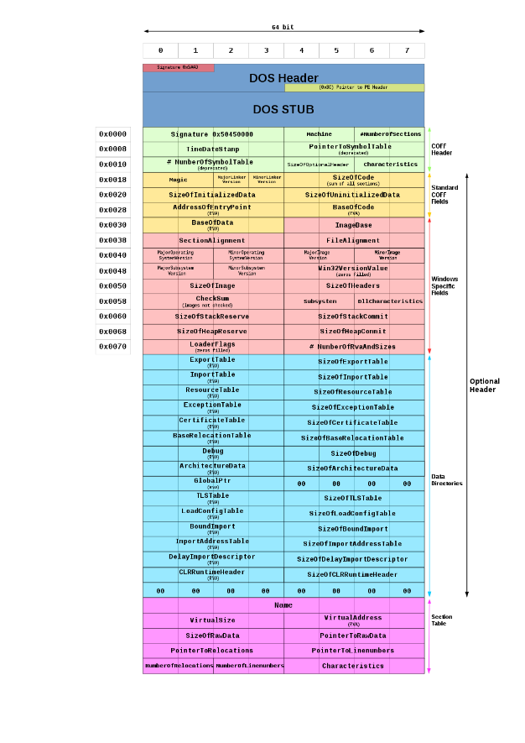
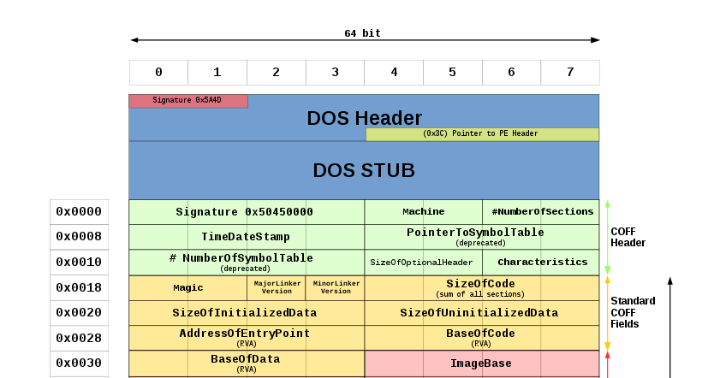
Calcularea entry point ce ne intereseaza?

Slide 32
În debugger _
Când deschideți un executabil (i.e. x64dbg), primul loc unde se oprește execuția este într-o funcție din ntdll.dll și nu în codul nostru din .text.
Când un fișier EXE este încărcat:
Windows creează procesul cu toate resursele și spațiul de adresă virtuală.
Inițializează loader-ul intern → cod care rulează din ntdll.dll.
Abia apoi face salt către EntryPoint-ul definit în PE Header-ul executabilului.
Funcții precum RtlUserThreadStart, LdrpInitializeProcess, etc.
Doar câteva dintre funcțiile din ntdll.dll care rulează exact în etapa 2:
RtlUserThreadStart este rutina de „bootstrap” care pornește firul principal al procesului. Ea apelează mai departe loader-ul și apoi transferă controlul către Entry Point-ul real.
LdrpInitializeProcess face parte din loader-ul intern („Ldr”) și se ocupă de inițializarea procesului: încarcă toate DLL-urile necesare, rezolvă adresele funcțiilor importate și execută rutinele TLS/ CRT înainte să ajungă la codul nostru.
TLS în contextul încărcării unui proces Windows se referă la Thread Local Storage, mecanismul care alocă date private fiecărui fir de execuţie, precum variabile statice declarate cu __declspec(thread) sau callback-urile de tip „TLS callbacks”.
CRT înseamnă C Run-Time, adica colecţia de rutine de iniţializare şi biblioteci standard C/C++ (startup code, gestionarea heap-ului, printf, malloc, constructori/destructorii pentru obiecte globale etc.).

Slide 33
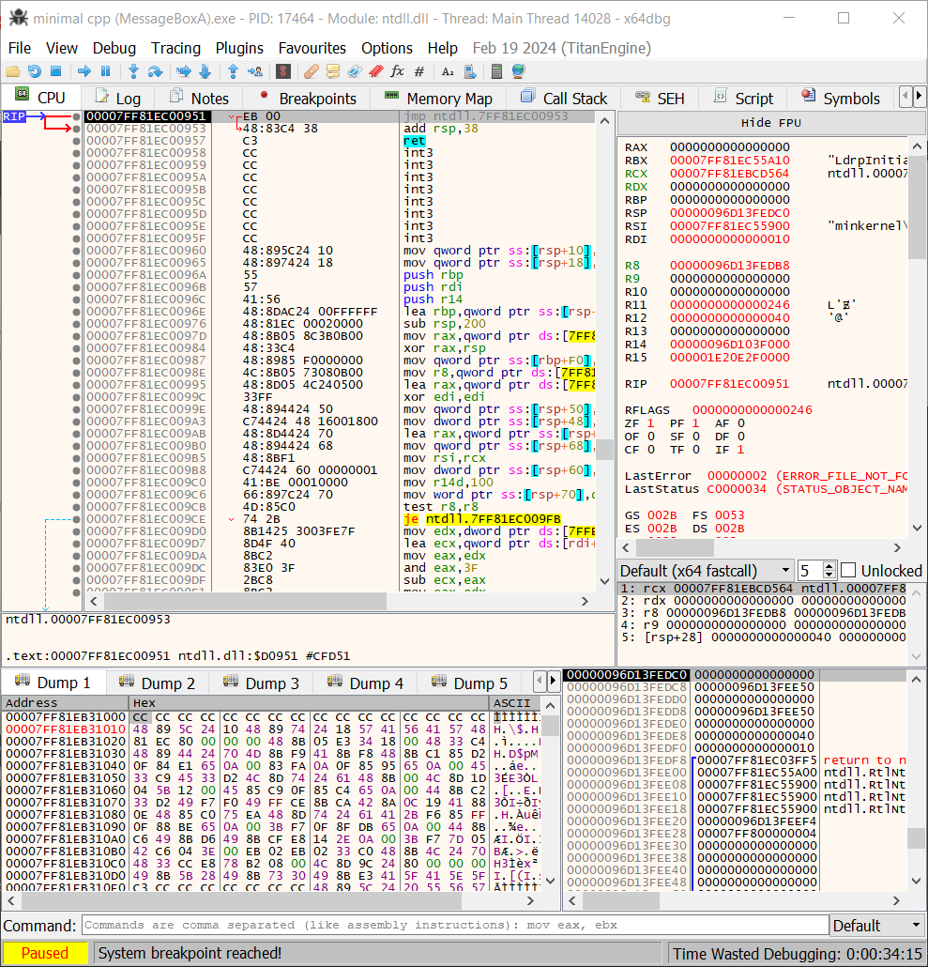
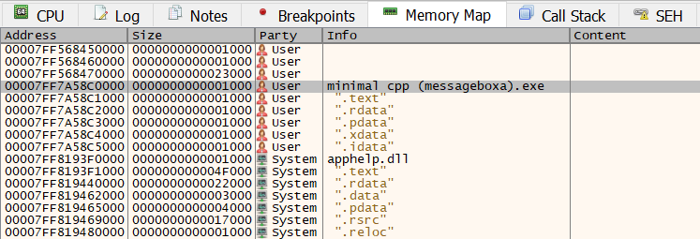
Identificarea adresei antetului PE folosind imageBase + 0x3C
X64dbg:
00007FF7A58C0000 este adresa virtuală la care fișierul este încărcat în memorie.
1
imageBase
(baza imaginii)
2
Este un punct de intrare temporar, gestionat de sistemul de operare (Windows loader), în modulul ntdll.dll
(1) Executarea codului în debugger la o adresă virtuală din modulul ntdll.dll
(2) Selectarea fișierului messageboxa.exe din Memory Map
(3) Imagine completă a structurii antetului DOS + PE + Optional Header pentru arhitectură 64-bit
Atentie: Dacă alegeti .text → Follow in Dump, ajungeti la începutul secțiunii .text, nu la adresa exactă a Entry Point-ului.

Slide 34
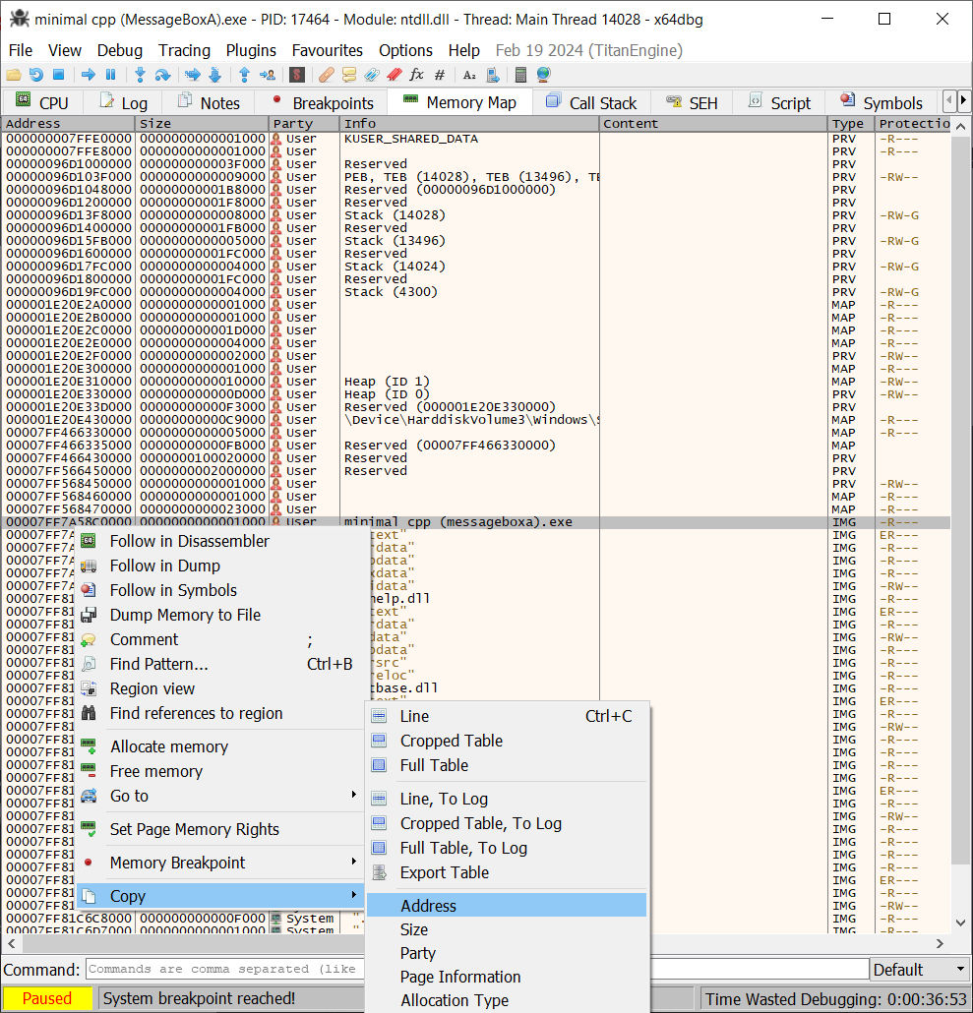
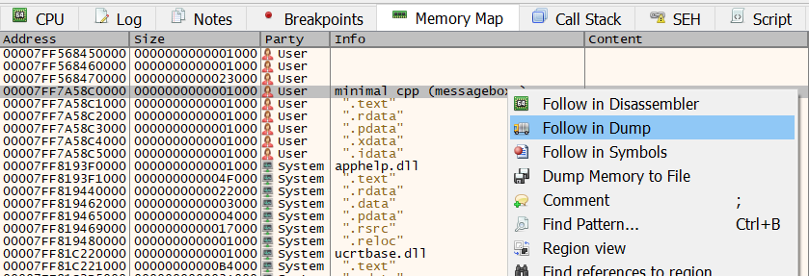
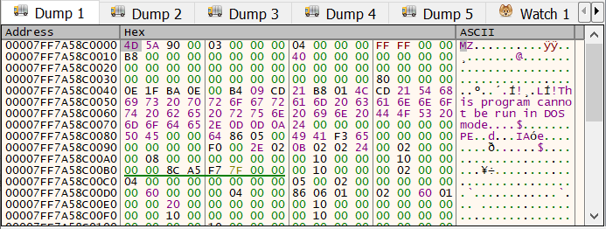
Identificarea adresei antetului PE folosind imageBase + 0x3C
3
4
imageBase
(baza imaginii)
imageBase
(baza imaginii)
1
5
Rezultatul adăugării 00007FF7A58C0000 (baza imaginii) la pointerul 3C în hexazecimal este 7FF7A58C003C.
De ce “3C”?
Offset-ul 0x3C este locația standard din antetul unui fișier PE unde se găsește pointerul către antetul PE (PE Header)
2
imageBase = 00007FF7A58C0000 → adresa de încărcare în memorie a fișierului executabil (EXE sau DLL) de către sistemul de operare Windows.

Slide 35
Pe scurt … structura de început a unui fișier PE
0x00 - începe cu semnătura MZ = 4D 5A (2 bytes)
Urmează câteva câmpuri specifice antetului DOS (nefolosite de Windows în general)
0x3C - la acest offset fix (60 zecimal), se află un DWORD (4 bytes) care indică offsetul unde începe antetul PE (adică locul unde se găsește semnătura PE\0\0)
Nota: Antetul DOS (MS-DOS Header) începe cu 4D 5A, adică semnătura "MZ" (inițialele lui Mark Zbikowski, unul dintre arhitecții MS-DOS)
Deci fluxul este:
Windows încarcă fișierul in RAM:
Citește primii 64 de bytes (antetul DOS).
Se duce la offset 0x3C, citește un DWORD → peHeaderOffset.
Sare la imageBase + peHeaderOffset.
Acolo începe analiza structurii PE (importuri, secțiuni, etc.).

Slide 36
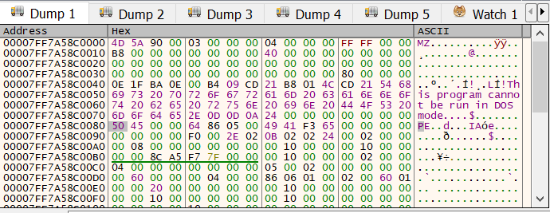
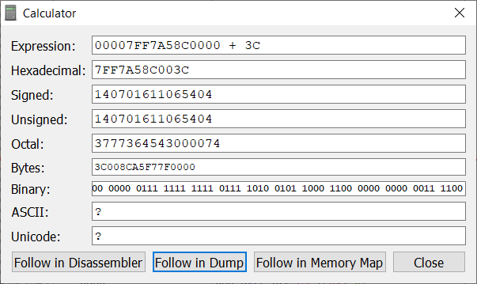
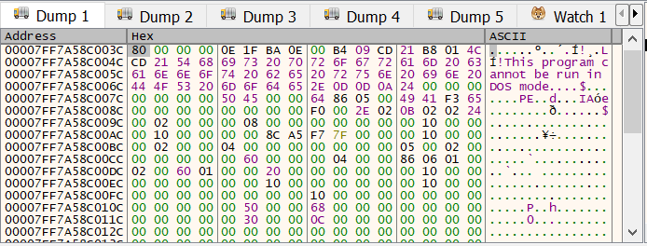
Calculul adresei antetului PE pe baza valorii din offset-ul 0x3C
1
imageBase
(baza imaginii)
4
2
3
# Hexadecimal
hex_value = "00007FF7A58C0000"
hex_add = "3C"
# Convertire la decimal
dec_value = int(hex_value, 16)
dec_add = int(hex_add, 16)
# sumare
result_dec = dec_value + dec_add
# reconverite la hexadecimal
result_hex = hex(result_dec)
5
Se adăugă 00007FF7A58C0000 (baza imaginii) la pointerul 3C în hexazecimal (imageBase + 3C):
7FF7A58C003C.
6
Se adăuga 00007FF7A58C0000 la valoarea 80 în hexazecimal si obtinem 7FF7A58C0080.
PE\0\0
Se folosește valoarea de la acest offset (0x80) pentru a localiza efectiv antetul PE în memorie.
imageBase + 3C
(7FF7A58C003C)
se extrage valoarea-pointer (0x80) care duce la semnătura PE\0\0

Slide 37

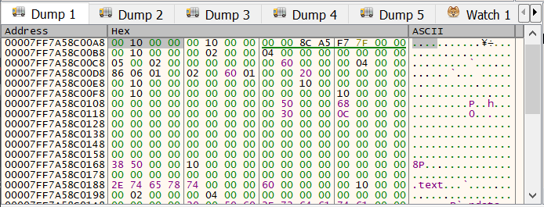
X64dbg: Little-Endian
La adresa 7FF7A58C0080 ne așteptăm să găsim „PE 00 00 .. ”
La 7FF7A58C0080 + 28, adică la 00007FF7A58C00A8 ne așteptăm la o valoare de 4 octeți și anume 00 01 00 00. Ce facem cu această valoare?
1
3
4
1
5
2
6
Byte Index: 0 1
---------------------
Big-Endian: 13 D4
Little-Endian: D4 13
Little-Endian

Slide 38
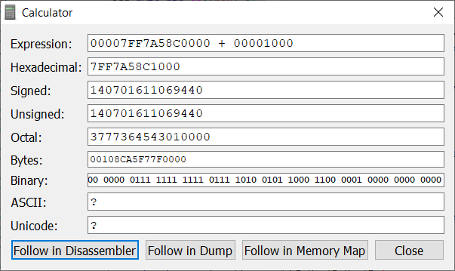
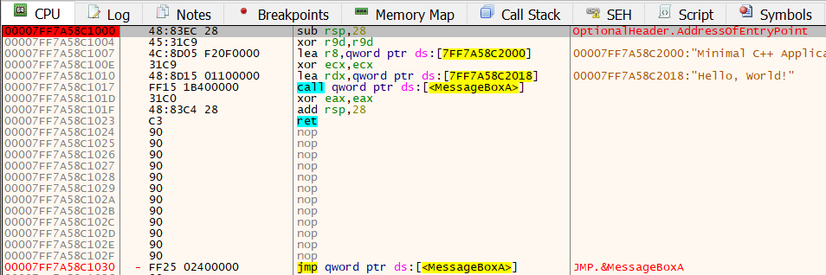
X32dbg: Punctul de intrare
imageBase + 0x80 (PE Header offset) + 0x28 (offset pentru AddressOfEntryPoint)
00 01 00 00 → se interpretează ca 0x00000100
3
AddressOfEntryPoint = 0x00000100
2
4
1
5
6
Adresa punctului de intrare (Entry Point)
imageBase + AddressOfEntryPoint
= 00007FF7A58C0000 + 0x100
= 00007FF7A58C0100

Slide 39
Cum calculăm codul punctului de intrare?
def gaseste_punct_intrare_pe(calegere_fisier_pe):
with open(calegere_fisier_pe, 'rb') as f:
# Citim offsetul la header-ul PE din header-ul MZ
f.seek(0x3C)
offset_pe = int.from_bytes(f.read(4), 'little')
# Ne mutăm la începutul header-ului PE folosind offsetul găsit
f.seek(offset_pe)
# Verificăm dacă avem semnătura PE corectă
if f.read(4) != b'PE\0\0':
raise ValueError("Fișierul nu este un executabil PE valid.")
# Sărim peste COFF File Header pentru a ajunge la Optional Header
f.seek(20, 1) # Header-ul COFF are mereu 20 de bytes
# Citim adresa relativă a punctului de intrare din Optional Header
# Această adresă este la offsetul 16 în Optional Header pentru
# executabilele PE32 și la offsetul 24 pentru PE32+
# Aici presupunem că este un executabil PE32 standard
f.seek(16, 1)
adresa_rva_punct_intrare = int.from_bytes(f.read(4), 'little')
return adresa_rva_punct_intrare
cale_fisier_pe = 'C:\\Users\\Elitebook\\Desktop\\LaboratorATMCript.exe'
try:
punct_intrare = gaseste_punct_intrare_pe(cale_fisier_pe)
print(f"Punctul de intrare se găsește la adresa: {punct_intrare}")
# Determinăm numărul de bytes necesari pentru a reprezenta adresa;
# 4 bytes (32 de biți) sunt suficienți pentru majoritatea adreselor RVA
bytes_little_endian = punct_intrare.to_bytes(4, byteorder='little')
bytes_big_endian = punct_intrare.to_bytes(4, byteorder='big')
print(f"Little-endian: {bytes_little_endian.hex(' ')}")
print(f"Big-endian : {bytes_big_endian.hex(' ')}")
except Exception as e:
print(e)
Punctul de intrare se găsește la adresa: 4648
Little-endian: 28 12 00 00
Big-endian : 00 00 12 28
Într-un fișier executabil în formatul Portable Executable (PE) folosit pe sistemele Windows, header-ul COFF (Common Object File Format) este urmat imediat de header-ul PE Optional. Acesta din urmă conține o serie de câmpuri care sunt esențiale pentru încărcarea și execuția executabilului, inclusiv adresa punctului de intrare.
După ce citești header-ul PE și verifici semnătura acestuia ("PE\0\0"), următorul pas este să sari peste COFF File Header pentru a ajunge la Optional Header. COFF File Header are o lungime fixă de 20 de bytes și conține informații despre structura de bază a fișierului, cum ar fi numărul de secțiuni, timestamp-urile, simbolurile etc.
Pentru a ajunge la Optional Header, trebuie să te deplasezi peste acești 20 de bytes imediat după verificarea semnăturii PE. Acesta este motivul pentru care în codul anterior se face f.seek(20, 1) după ce se citește și se verifică semnătura PE. Această operație mută cursorul fișierului cu 20 de bytes înainte, peste COFF File Header, poziționându-l la începutul Optional Header.
Optional Header începe imediat după COFF File Header și conține informații suplimentare necesare pentru executabil, cum ar fi versiunea de linker, dimensiunea secțiunilor de cod și date, adresele tabelului de import și export, și, cel mai important pentru această discuție, adresa punctului de intrare al executabilului. Adresa punctului de intrare este relativă la baza imaginii în memorie și este utilizată de sistemul de operare pentru a ști de unde să înceapă execuția codului atunci când fișierul este încărcat.
Practic, pentru a citi adresa punctului de intrare din Optional Header, te deplasezi cu cursorul la poziția corespunzătoare (de exemplu, la offsetul 16 în Optional Header pentru executabile PE32) și citești valoarea respectivă, așa cum se face în secvența de cod din întrebarea ta.
RVA se referă la o adresă care este calculată în raport cu o bază de încărcare atunci când un program este încărcat în memorie. Când un fișier executabil este încărcat în memorie de către sistemul de operare, acesta primește o adresă de bază la care va fi încărcat. Această adresă de bază poate varia de la o rulare la alta, în funcție de diverse aspecte, cum ar fi ASLR (Address Space Layout Randomization), care este o tehnică de securitate menită să prevină anumite tipuri de atacuri. O Adresă Virtuală Relativă (RVA) este deci o adresă specificată relativ la adresa de bază a modulului care este încărcat în memorie. De exemplu, dacă un modul este încărcat la adresa de bază 0x10000000 și o funcție din cadrul acestui modul se află la RVA 0x00001000, adresa absolută a funcției în spațiul de memorie al procesului va fi 0x10001000.

Slide 40
Primii 10 bytes de la punctul de intrare!
def gaseste_si_arata_bytes_punct_intrare(calegere_fisier_pe):
with open(calegere_fisier_pe, 'rb') as f:
# Citim offsetul la header-ul PE din header-ul MZ
f.seek(0x3C)
offset_pe = int.from_bytes(f.read(4), 'little')
# Ne mutăm la începutul header-ului PE folosind offsetul găsit
f.seek(offset_pe)
# Verificăm dacă avem semnătura PE corectă
if f.read(4) != b'PE\0\0':
raise ValueError("Fișierul nu este un executabil PE valid.")
# Sărim peste COFF File Header pentru a ajunge la Optional Header
f.seek(20, 1) # Header-ul COFF are mereu 20 de bytes
# Citim adresa relativă a punctului de intrare din Optional Header
f.seek(16, 1)
adresa_rva_punct_intrare = int.from_bytes(f.read(4), 'little')
# Întrucât acest exemplu nu mapează RVA la offset-ul din secțiunea specifică,
# vom citi direct folosind RVA ca un offset simplificat pentru a arăta primii
# 10 bytes. Acest lucru poate să nu fie precis pentru toate fișierele PE
f.seek(adresa_rva_punct_intrare)
primii_10_bytes = f.read(10)
return adresa_rva_punct_intrare, primii_10_bytes.hex(' ')
cale_fisier_pe = 'C:\\Users\\Elitebook\\Desktop\\LaboratorATMCript.exe'
try:
punct_intrare, bytes_intrare = gaseste_si_arata_bytes_punct_intrare(cale_fisier_pe)
print(f"Punctul de intrare: {punct_intrare} (decimal), {hex(punct_intrare)} (hex)")
print(f"Primii 10 bytes de la punctul de intrare: {bytes_intrare}")
except Exception as e:
print(e)
Punctul de intrare se găsește la adresa: 4648 (decimal), 0x1228 (hex)
Primii 10 bytes de la punctul de intrare: 68 1c 58 46 00 e8 ee ff ff ff
Pentru a afișa primii 10 bytes de la punctul de intrare, trebuie să modificăm codul pentru a include citirea și afișarea acestor bytes. Acest pas necesită determinarea adresei absolute a punctului de intrare în fișier, care implică o conversie din adresa relativă la cea virtuală (RVA) în offset-ul fizic din fișier. În simplificarea noastră, vom folosi RVA pentru a citi direct din fișier, presupunând că executabilul nu este prea complex și că RVA corespunde cu offset-ul fizic.
În acest cod, după ce determinăm adresa RVA a punctului de intrare, folosim acea adresă pentru a sări direct la locația corespunzătoare în fișier și citim primii 10 bytes de la acea adresă. Apoi, convertim acei bytes într-un șir hexadecimale pentru afișare. Reține că acest cod presupune că RVA poate fi folosit direct ca offset în fișier, ceea ce este o simplificare și nu ar putea fi precis pentru toate fișierele PE, deoarece unele adrese RVA pot necesita conversie bazată pe layout-ul secțiunilor din fișierul PE.

Slide 41
Biblioteca pefile
import pefile
def arata_bytes_punct_intrare_pe(cale_fisier_pe):
try:
pe = pefile.PE(cale_fisier_pe)
adresa_ep = pe.OPTIONAL_HEADER.AddressOfEntryPoint
offset_ep = pe.get_offset_from_rva(adresa_ep)
with open(cale_fisier_pe, 'rb') as f:
f.seek(offset_ep)
primii_10_bytes = f.read(10).hex(' ')
print(f"Punctul de intrare: {adresa_ep} (decimal), {hex(adresa_ep)} (hex)")
print(f"Primii 10 bytes de la punctul de intrare: {primii_10_bytes}")
except Exception as e:
print(e)
cale_fisier_pe = 'C:\\Users\\Elitebook\\Desktop\\LaboratorATMCript.exe'
arata_bytes_punct_intrare_pe(cale_fisier_pe)
Punctul de intrare se găsește la adresa: 4648 (decimal), 0x1228 (hex)
Primii 10 bytes de la punctul de intrare: 68 1c 58 46 00 e8 ee ff ff ff
Folosind biblioteca pefile pentru a analiza fișierele PE (Portable Executable), putem obține adresa de intrare (entry point) și citi primii 10 bytes din acea adresă într-un mod mult mai direct și simplu. pefile este o bibliotecă Python care facilitează lucrul cu fișierele PE, oferind acces ușor la structurile și informațiile acestora.
Acest cod face următoarele:
Încarcă fișierul PE folosind pefile.
Obține adresa de intrare (entry point) din header-ul opțional al fișierului PE.
Calculează offset-ul fizic în fișier pentru adresa de intrare folosind funcția get_offset_from_rva a obiectului pe.
Deschide fișierul în modul binar, sare la offset-ul calculat și citește primii 10 bytes.
Afișează adresa de intrare și primii 10 bytes în format hexadecimale.
Folosind pefile, codul devine mai concis și direct, evitând necesitatea de a naviga manual prin structura fișierului PE sau de a calcula offset-urile manual. Biblioteca gestionează toate aspectele legate de interpretarea structurii fișierului PE, permițându-ne să ne concentrăm pe informațiile specifice de care avem nevoie.

Slide 42
C.6.5 regimUl de compilare în diferite limbaje de programare

Slide 43




De reţinut !
Toate limbajele de programare
de nivel înalt sunt la fel:
C++
FASM
Python
VB6

Slide 44
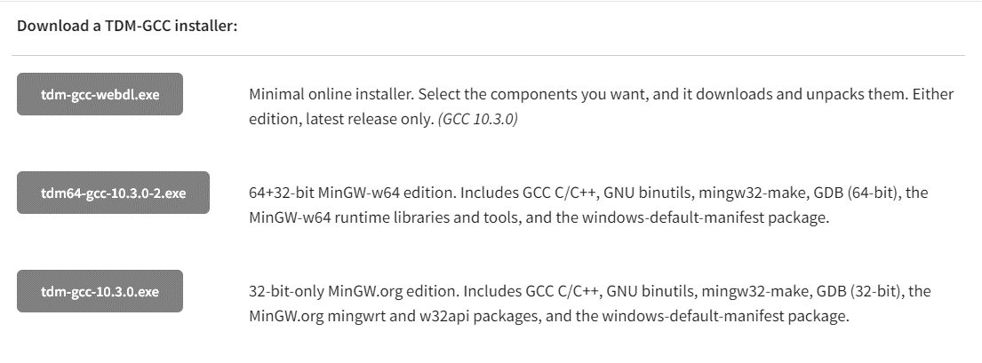
Pachetul C++ care ne ajută să compilăm imediat!
1
Instalam: tdm64-gcc-10.3.0-2.exe

Slide 45
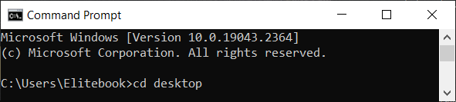
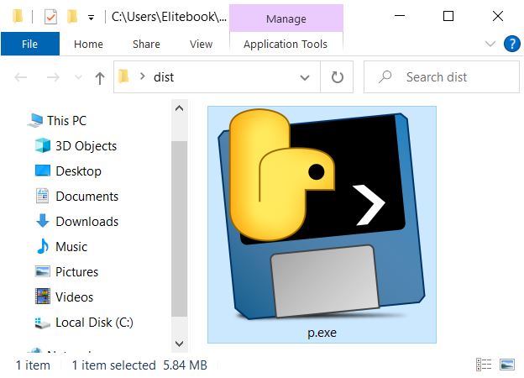
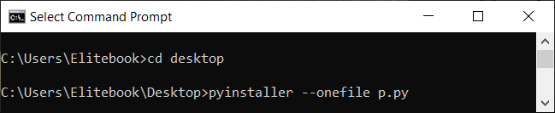
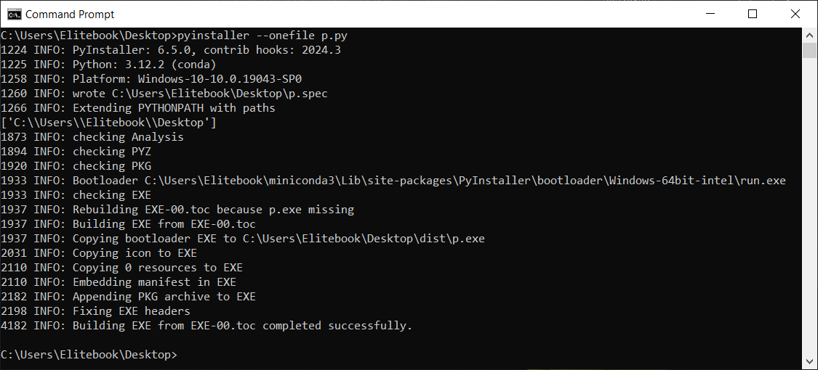
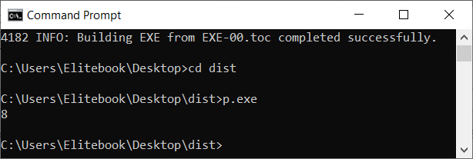
Regim de compilare opulent Compilarea fișierului .py în .exe
pip install pyinstaller
pyinstaller --onefile p.py
a = 5
b = 3
print(a+b)
Deschide un terminal sau prompt de comandă.
Navighează la directorul unde se află p.py.
Rulează pyinstaller --onefile p.py.
După finalizarea procesului, navighează la directorul dist care a fost creat în locația ta curentă. (Comanda cd dist)
În dist, vei găsi p.exe.
p.exe (6Mb)
1

Slide 46
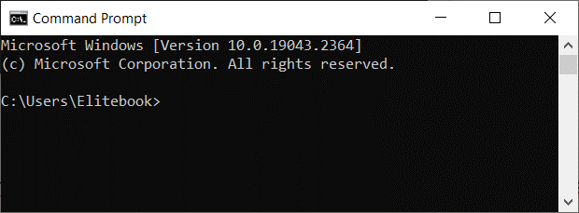
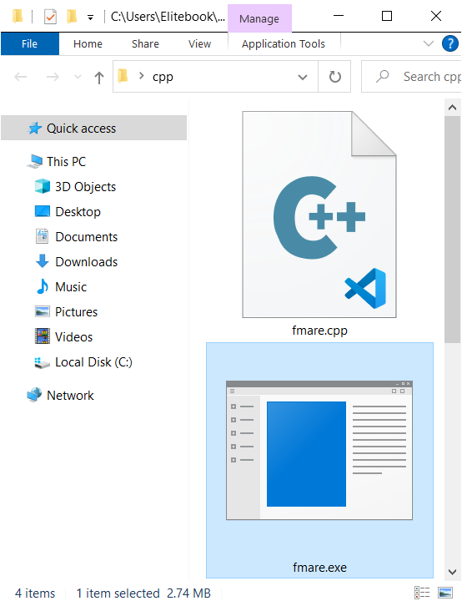
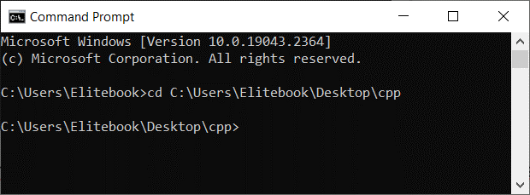
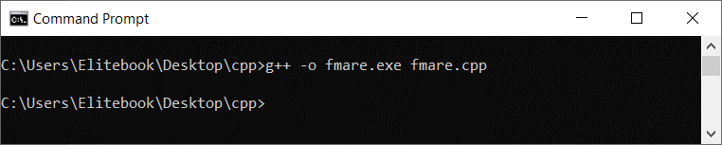
Regim de compilare auto-sufficient compilare (fmare.cpp)
#include <iostream>
int main(){
std::cout<<"Inginerie Inversa";
return 0;
}
Unde punem sursa C++?
Deschidem CMD
Cod sursă C++ minim compilat prin:
g++ -o fmare.exe fmare.cpp
Acest tip de compilare generează executabile mari care sunt destinate să funcționeze între versiunile de sistem de operare.
Include toate bibliotecile de care un cod ar putea avea nevoie, indiferent dacă sunt folosite sau nu (devin balast).
C:\Users\Elitebook\Desktop\cpp
mare.exe (2.74Mb)

Slide 47
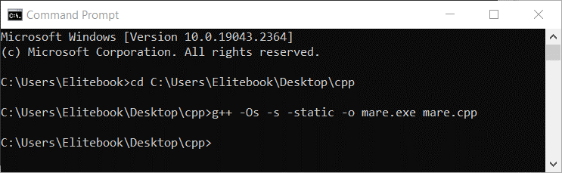

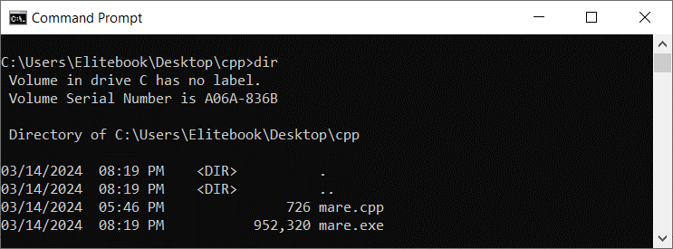
Regim de compilare semi-sufficient compilare (mare.cpp)
g++ -Os -s -static -o mare.exe mare.cpp
#include <windows.h>
int WINAPI WinMain(HINSTANCE hInstance, HINSTANCE hPrevInstance, LPSTR lpCmdLine, int nCmdShow) {
MessageBox(NULL, "Inginerie Inversa", "Cod malware", MB_OK);
return 0;
}
mare.exe (930Kb)

Slide 48
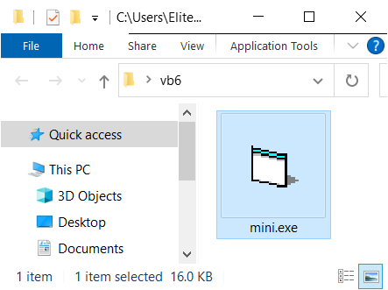
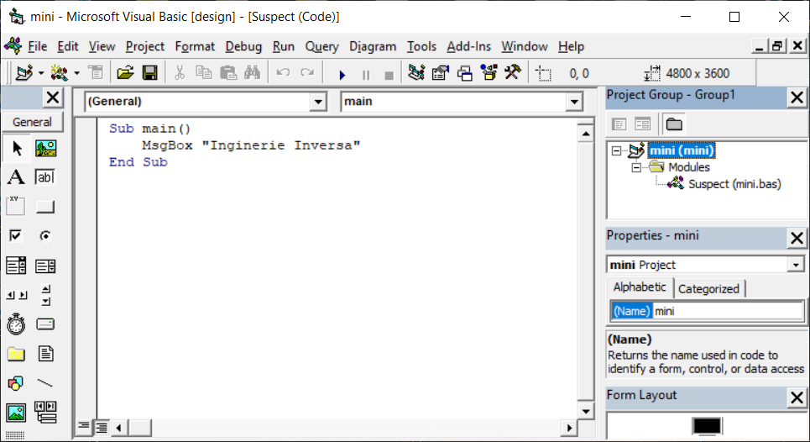
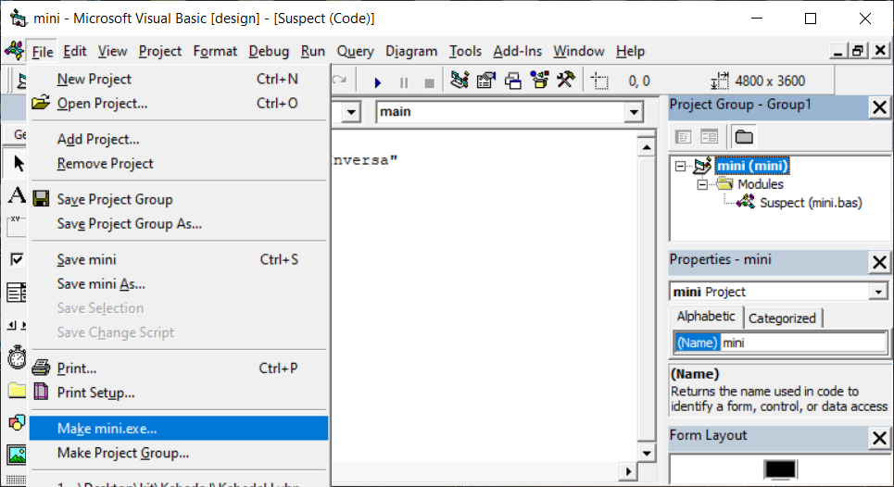
Regim de compilare semi-distribuit compilare (mini.bas)
Sub main()
MsgBox "Inginerie Inversa"
End Sub
Cod sursă VB6 compilat în mod normal:
Meniu [File] - [Make].
Mic executabil de 16Kb.
Acest tip de compilare generează executabile mici dependente de biblioteca dinamică numită msvbvm60.dll.
mini.exe (16Kb)
1
2

Slide 49
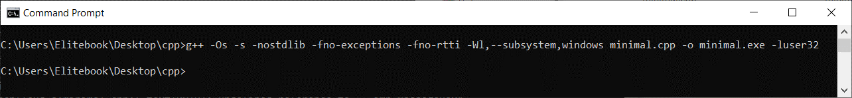
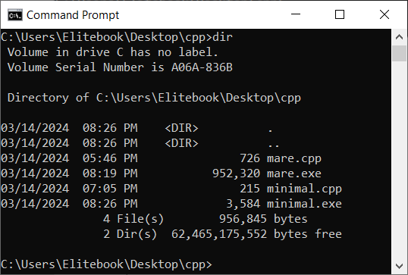
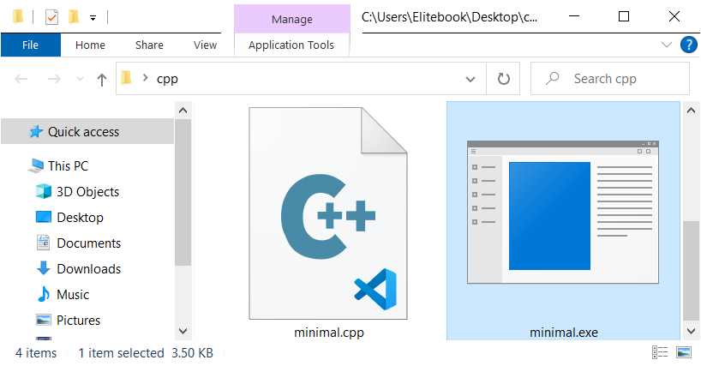
Regim de compilare sufficient compilare (minimal.cpp)
#include <windows.h>
int WINAPI WinMain(HINSTANCE hInstance, HINSTANCE hPrevInstance, LPSTR lpCmdLine, int nCmdShow) {
MessageBox(NULL, "Inginerie Inversa", "Cod malware", MB_OK);
return 0;
}
g++ -Os -s -nostdlib -fno-exceptions -fno-rtti -Wl,--subsystem,windows minimal.cpp -o minimal.exe -luser32
minimal.exe (3.5Kb)

Slide 50
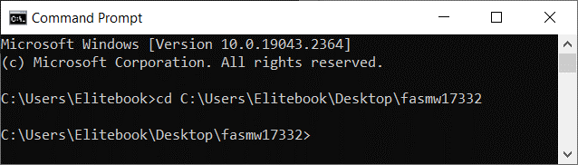
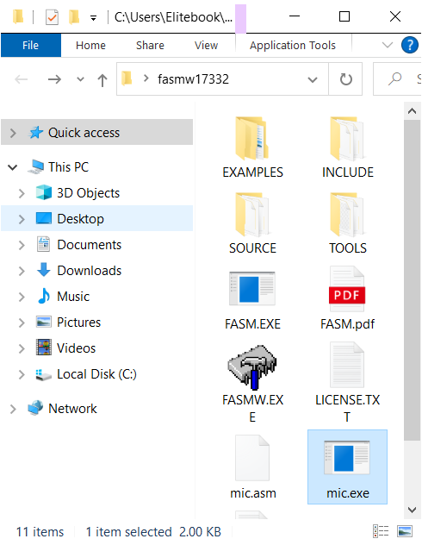
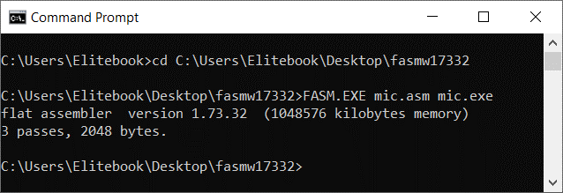
Regim de compilare optim Compilare cu FASM
cd cale_dir_FASM
FASM.EXE mic.asm mic.exe
FASM vine ca o arhivă, nu trebuie instalat.
mic.exe (2Kb)
1

Slide 51
Compilare in: FASM
format PE GUI 4.0 ; specifică formatul executabilului ca fiind PE (Portable Executable) pentru interfața grafică Windows, versiunea 4.0
entry start ; definește punctul de intrare al programului, unde execuția va începe
include 'INCLUDE/win32a.inc' ; include fișierul de antet 'win32a.inc' care conține macro-uri și definiții pentru interfața cu API-ul Windows
section '.data' data readable writeable ; începe o secțiune de date care poate fi citită și scrisă
title db 'Inginerie Inversa',0 ; definește un șir de caractere pentru titlu, terminat cu null (0) pentru a fi folosit în mesaj
message db 'Malware',0 ; definește un șir de caractere pentru mesaj, terminat cu null (0)
section '.text' code readable executable ; începe secțiunea de cod, care poate fi citită și executată
start: ; eticheta 'start', care este punctul de intrare al programului
push 0 ; pune valoarea 0 pe stivă, reprezentând handle-ul pentru fereastra părinte (niciuna în acest caz)
push title ; pune adresa șirului de titlu pe stivă
push message ; pune adresa șirului de mesaj pe stivă
push 0 ; pune valoarea 0 pe stivă, care reprezintă stilul cutiei de mesaj (MB_OK)
call [MessageBoxA] ; apelează funcția MessageBoxA din user32.dll
push 0 ; pune valoarea 0 pe stivă, argument pentru ExitProcess care indică statusul de ieșire
call [ExitProcess] ; apelează funcția ExitProcess din kernel32.dll pentru a încheia programul
section '.idata' import data readable writeable ; începe secțiunea de date pentru importuri, care poate fi citită și scrisă
library kernel32,'KERNEL32.DLL',\ ; specifică că vom folosi funcții din KERNEL32.DLL
user32,'USER32.DLL' ; și din USER32.DLL
import kernel32,\ ; începe definițiile de import pentru kernel32.dll
ExitProcess,'ExitProcess' ; specifică că dorim să folosim funcția ExitProcess din acest DLL
import user32,\ ; începe definițiile de import pentru user32.dll
MessageBoxA,'MessageBoxA' ; specifică că dorim să folosim funcția MessageBoxA din acest DLL
.data
.text
.idata

Slide 52
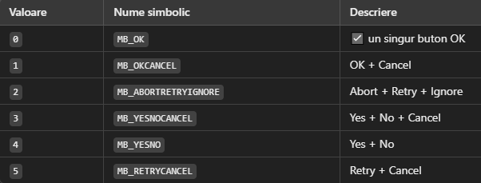
argumentele pe stivă
Fiecare push pune un argument pe stivă în ordinea corectă astfel încât, când MessageBoxA este apelată, aceasta să poată extrage și utiliza aceste argumente în mod corespunzător.
start:
push 0 ; uType = MB_OK (deoarece 0 corespunde acestui stil)
push title ; lpCaption = pointer către titlul cutiei de mesaj
push message ; lpText = pointer către textul cutiei de mesaj
push 0 ; hWnd = NULL (cutia de mesaj nu are fereastră părinte)
call [MessageBoxA] ; Apelează funcția MessageBoxA cu argumentele de pe stivă
Instrucțiunile push pe care le vezi în cod sunt folosite pentru a pune argumentele pe stivă pentru funcția MessageBoxA. În Windows, majoritatea apelurilor de funcții către API-ul Win32 se fac prin intermediul stivei. Astfel, argumentele pentru MessageBoxA sunt împinse pe stivă în ordinea inversă a parametrilor, deoarece stiva este o structură de tip LIFO (Last In, First Out).
Funcția MessageBoxA are următorii patru parametri, listati aici în ordinea în care trebuie să fie împinși pe stivă:
uType - Stilul cutiei de mesaj (de exemplu, butoanele care vor apărea).
lpCaption - Un pointer către un șir de caractere null-terminated care reprezintă titlul cutiei de mesaj.
lpText - Un pointer către un șir de caractere null-terminated care reprezintă textul care va fi afișat în cutia de mesaj.
hWnd - Un handle către fereastra părinte a cutiei de mesaj. Dacă acesta este NULL, cutia de mesaj nu are fereastră părinte.

Slide 53
Diferențele dintre limbajele de programare moderne și clasice
[Python] p.exe (6Mb)
[C++] fmare.exe (2.74Mb)
[C++] mare.exe (930Kb)
[VB6.0] mini.exe (16Kb)
[C++] minimal.exe (3.5Kb)
[FASM] mic.exe (2Kb)

Slide 54
C.6.6 Arhitectura CPU și instrucțiunile de bază

Slide 55
Secțiune / rol Conventie
.text: Cod executabil (asamblare).
.data: Date inițiale (acces citire/scriere).
int x = 98
.rdata/.rodata: Date inițializate (doar acces pentru citire).
final int x = 98
.bss: date neinițializate (acces de citire/scriere).
int x (cu o nota „alocați mai târziu”)
Secțiunea .text este pentru codul de mașină real pe care îl execută CPU.
Secțiunea .data conține variabile globale sau statice care sunt inițializate de programator.
Secțiunea .rdata (în PE) sau .rodata (în ELF) este similară cu .data, dar este doar pentru citire și de obicei conține constante.
Secțiunea .bss deține variabile care încep neinițializate și vor fi inițializate la zero de către sistem la pornirea programului.
Adnotările scrise de mână sugerează înțelegerea faptului că variabilele declarate în secțiunea .bss sunt destinate a fi atribuite mai târziu în execuția programului.
Variabila din .data este inițializată imediat, iar variabila din .rdata/.rodata este atât inițializată, cât și marcată ca finală, ceea ce sugerează că nu poate fi modificată după atribuirea inițială, fiind astfel plasată într-o secțiune doar pentru citire.

Slide 56
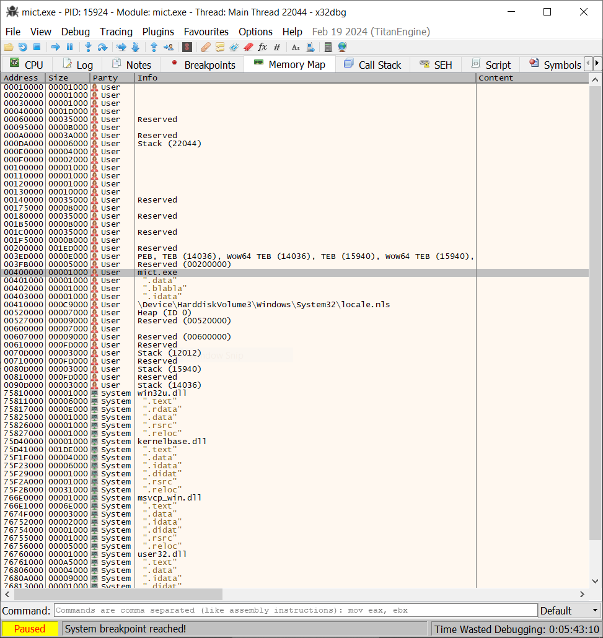
format PE GUI 4.0
entry start
include 'INCLUDE/win32a.inc'
section '.data' data readable writeable
hFile dd ?
bytesRead dd ?
fileName db 'C:\\test.txt', 0
fileBuffer db 256 dup(?) ; buffer pentru continut !
messageTitle db 'File Content', 0
errorTitle db 'Error', 0
errorMsg db 'The file could not be opened.', 0
formatMessageBuffer db 256 dup(?)
section '.blabla' code readable executable
start:
invoke CreateFile, fileName, GENERIC_READ, FILE_SHARE_READ, 0, OPEN_EXISTING, FILE_ATTRIBUTE_NORMAL, 0
mov [hFile], eax
cmp eax, INVALID_HANDLE_VALUE
jne read_file
jmp display_error
read_file:
invoke ReadFile, [hFile], fileBuffer, 256, bytesRead, 0
invoke CloseHandle, [hFile]
cmp dword [bytesRead], 0
jne display_message
jmp display_error
display_message:
invoke MessageBox, NULL, fileBuffer, messageTitle, MB_OK
jmp finished
display_error:
invoke GetLastError
invoke FormatMessage, FORMAT_MESSAGE_FROM_SYSTEM, 0, eax, 0, formatMessageBuffer, 256, 0
invoke MessageBox, NULL, formatMessageBuffer, errorTitle, MB_OK
finished:
invoke ExitProcess, 0
section '.idata' import data readable writeable
library kernel32, 'KERNEL32.DLL', user32, 'USER32.DLL'
import kernel32, CreateFile, 'CreateFileA', ReadFile, 'ReadFile', CloseHandle, 'CloseHandle',\
GetLastError, 'GetLastError', FormatMessage, 'FormatMessageA', ExitProcess, 'ExitProcess'
import user32,MessageBox, 'MessageBoxA'
Definire sectiuni din .text in .orice
1
2

Slide 57

Tabelul de Instrucțiuni x86 Instrucțiunile opcode pentru arhitectura x86
Note:
Opcode: Codul operației. Unele instrucțiuni au mai multe opcode-uri în funcție de modul de adresare sau de dimensiunea operandului.
Moduri de Adresare: Indică cum sunt specificați operanzii (e.g., direct în instrucțiune, prin registre, prin adrese de memorie).
Efecte Asupra Flagurilor: Indică care flaguri din registrul EFLAGS sunt modificate de execuția instrucțiunii.
Descriere: O scurtă explicație a operației efectuate de instrucțiune.
Crearea unui tabel detaliat cu instrucțiunile x86, care să includă opcode-urile, modurile de adresare, și efectele asupra flagurilor, este o sarcină vastă datorită numărului mare de instrucțiuni și complexității arhitecturii x86. Totuși, voi oferi un exemplu de format pentru un astfel de tabel, care să acopere câteva instrucțiuni de bază. Acest exemplu poate servi ca punct de plecare în elaborarea unui material educațional mai cuprinzător pentru un curs de inginerie inversă.
Acest tabel este doar un exemplu și acoperă o mică parte din setul de instrucțiuni x86. Pentru o listă completă și detalii despre fiecare instrucțiune, inclusiv modurile de adresare detaliate și efectele exacte asupra flagurilor, este recomandat să consultați documentația oficială a producătorului de procesor (de exemplu, manualele de la Intel sau AMD) sau alte resurse specializate în arhitectura x86. Aceste resurse vor oferi informațiile necesare pentru a înțelege în profunzime modul în care instrucțiunile x86 interacționează cu hardware-ul computerului.
Mnemonic | Opcode | Moduri de Adresare | Efecte Asupra Flagurilor | Descriere
MOV | Diverse | Registru, Memorie | Niciunul | Transferă date între registri sau între registru și memorie fără a modifica flagurile.
ADD | 03 | Registru, Memorie | CF, ZF, SF, OF, PF, AF | Adună doi operanzi și stochează rezultatul în operandul destinatar, actualizând flagurile de stare.
SUB | 2D | Registru, Memorie | CF, ZF, SF, OF, PF, AF | Scade operandul sursă din operandul destinatar și stochează rezultatul în destinatar, actualizând flagurile de stare.
CMP | 3D | Registru, Memorie | ZF, SF, OF, PF, CF, AF | Compară doi operanzi prin scădere și setează flagurile de stare în consecință fără a stochea rezultatul.
JMP | E9 | Direct, Indirect | Niciunul | Efectuează un salt necondiționat la adresa specificată sau la cea calculată.
JE/JZ | 74 | Direct, Indirect | Utilizează ZF | Efectuează salt la adresa specificată dacă flagul ZF este setat (egalitate sau zero).
JNE/JNZ | 75 | Direct, Indirect | Utilizează ZF | Efectuează salt la adresa specificată dacă flagul ZF nu este setat (nu este egal sau nu este zero).
CALL | E8 | Direct, Indirect | Niciunul | Apelază o subrutină la adresa specificată și pune adresa de retur pe stivă.
RET | C3 | N/A | Niciunul | Întoarce execuția la adresa de pe vârful stivei.

Slide 58
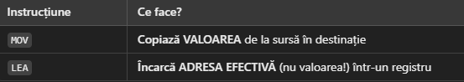
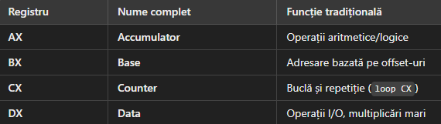
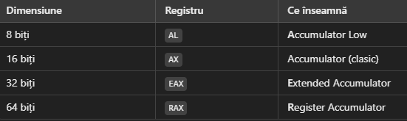
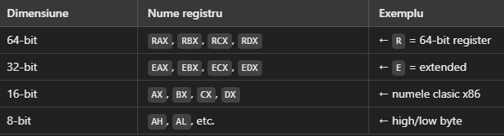
Tabele de Moduri de Adresare Modurile de adresare în arhitectura x86 definesc modul în care instrucțiunile accesează datele din memorie sau registre
Fiecare mod de adresare are aplicațiile sale, iar alegerea între ele depinde de contextul instrucțiunii și de datele pe care programul intenționează să le acceseze sau să le manipuleze. Înțelegerea acestor moduri de adresare este crucială pentru analiza și dezasamblarea eficientă a codului x86, permițând inginerilor reversi să urmărească fluxul de date prin program.
1. Adresare Directă (Immediate Addressing)
Descriere: Valoarea operandului este direct în instrucție.
Exemplu: MOV AX, 1234h - Valoarea 1234h este încărcată direct în registru.
2. Adresare Directă a Memoriei (Direct Memory Addressing)
Descriere: Adresa efectivă a operandului este specificată direct în instrucție.
Exemplu: MOV AX, [1234h] - Valoarea din memorie la adresa 1234h este încărcată în AX.
3. Adresare prin Registru (Register Addressing)
Descriere: Operandul este un registru.
Exemplu: MOV AX, BX - Conținutul lui BX este copiat în AX.
4. Adresare Indirectă prin Registru (Register Indirect Addressing)
Descriere: Adresa operandului este într-un registru.
Exemplu: MOV AX, [BX] - Valoarea din memorie la adresa conținută în BX este încărcată în AX.

Slide 59
Tabele de Moduri de Adresare Modurile de adresare în arhitectura x86 definesc modul în care instrucțiunile accesează datele din memorie sau registre
5. Adresare cu Deplasament (Base plus Displacement Addressing)
Descriere: Adresa efectivă este suma dintre un registru (baza) și o valoare constantă (deplasament).
Exemplu: MOV AX, [BX+10h] - Valoarea din memorie la adresa rezultată din adunarea BX cu 10h este încărcată în AX.
6. Adresare Indexată (Indexed Addressing)
Descriere: Similar cu adresarea cu deplasament, dar folosește un registru de index pentru a calcula adresa.
Exemplu: MOV AX, [SI+1234h] - Valoarea din memorie la adresa calculată adunând SI și 1234h este încărcată în AX.
7. Adresare Bazată pe Index cu Deplasament (Based Indexed Addressing with Displacement)
Descriere: Combinație a adresării indexate și a celei cu deplasament, folosind un registru de bază, unul de index și un deplasament.
Exemplu: MOV AX, [BX+SI+10h] - Adresa efectivă este calculată adunând BX, SI, și 10h.
8. Adresare Directă a Pointerului (Direct Addressing with Segment Override)
Descriere: Specifică un segment și o adresă directă; util pentru accesul la date în segmente diferite de cel implicit.
Exemplu: MOV AX, ES:[1234h] - Accesează date la adresa 1234h în segmentul specificat de ES.

Slide 60

push/pop
Instrucțiunea pop în limbajul de asamblare este folosită pentru a elimina valoarea de pe vârful stivei și de obicei o stochează într-un registru sau într-o locație de memorie. Practic, face opusul instrucțiunii push – în timp ce push adaugă o valoare pe stivă, pop o scoate. Iată cum funcționează:
Extrage Valoarea de pe Vârful Stivei: Când execuți o instrucțiune pop, procesorul va elimina valoarea care se află pe vârful stivei.
Stochează Valoarea: Valoarea eliminată este apoi stocată în locația specificată de instrucțiunea pop, cum ar fi un registru.
Ajustează Pointerul de Stivă: După ce valoarea este extrasă și stocată, pointerul de stivă (de exemplu, registrul ESP pe arhitecturile x86) este ajustat automat pentru a reflecta noua poziție a vârfului stivei, care este acum la elementul următor din stivă.
Instrucțiunea pop este adesea folosită în următoarele scenarii:
Pentru a Recupera Valori Salvate: Pentru a recupera valori care au fost salvate anterior pe stivă cu push, adesea ca parte a conservării stării registrelor înainte de un apel de funcție.
Pentru a Obține Adresa de Întoarcere: După ce o funcție a fost apelată cu instrucțiunea call, adresa de întoarcere este automat împinsă pe stivă de către CPU. La finalul funcției, se folosește pop pentru a obține această adresă și a reveni la punctul din cod unde a fost făcut apelul.
Pentru a Elibera Spațiu pe Stivă: Dacă s-a folosit push pentru a aloca spațiu pe stivă (de exemplu, pentru variabile locale), pop poate fi folosit pentru a elibera acel spațiu după ce nu mai este nevoie de variabilele respective.
În rezumat, pop este o operație fundamentală în gestionarea stivei în limbajul de asamblare și este crucială pentru menținerea unui flux corect al programului și a stării procesorului.
În timp ce este adevărat că în multe convenții de apel (calling conventions) pentru diferite sisteme de operare și medii de rulare, instrucțiunile push sunt folosite pentru a plasa argumentele pe stivă înaintea unui apel de funcție, nu toate instrucțiunile push pe care le vezi într-un disasembler vor fi pentru acest scop.
Instrucțiunea push este folosită pur și simplu pentru a pune o valoare pe stivă. Acest lucru poate fi făcut din mai multe motive:
Pentru Argumente de Funcții: În multe cazuri, push este folosit pentru a trece argumente unei funcții, în special în convențiile de apel stdcall și cdecl care sunt comune în medii Windows și C.
Pentru Salvarea Regiștrilor: Codul poate folosi push pentru a salva valoarea curentă a unui registru pe stivă înainte de a efectua operații care ar putea schimba acel registru, astfel încât valoarea originală poate fi recuperată (pop) mai târziu.
Pentru Alocarea Spațiului pe Stivă: Uneori, un push poate fi utilizat pentru a ajusta stiva pentru alocarea de spațiu pentru variabile locale într-o funcție.
Pentru Instrucțiunile de Control al Fluxului: Instrucțiunile push pot fi utilizate înainte de anumite instrucțiuni de control al fluxului, cum ar fi call (care, de asemenea, împinge adresa de întoarcere pe stivă).
Prin urmare, când citești cod disasamblat și vezi o instrucțiune push, trebuie să iei în considerare contextul în care este folosită. Urmărind fluxul de execuție și analizând cum sunt utilizate valorile împinse pe stivă, vei putea determina scopul acestora. Poate fi necesar să urmărești codul până la punctul în care valorile sunt efectiv folosite (de exemplu, un apel de funcție) pentru a înțelege de ce au fost plasate pe stivă.

Slide 61
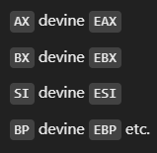
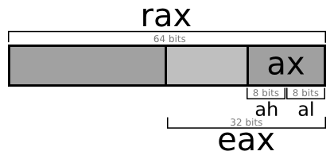
Registre și steaguri CPU
Registrele CPU în Arhitectura x86:
Categorie | Registre Principale | Descriere
Registre Generale | EAX, EBX, ECX, EDX | Utilizate pentru operații aritmetice, logice și de transfer de date
Registre de Index și Pointer | ESI, EDI, EBP, ESP | Utilizate pentru adresarea memoriei și manipularea stivei
Registre de Segment | CS, DS, ES, FS, GS, SS | Specifică segmentele de memorie pentru cod, date și stivă
Registre de Control și Stare | EFLAGS, EIP | Controlă execuția instrucțiunilor și indică starea procesorului
Flaguri în Registrul EFLAGS:
Flag (Bit) | Nume | Descriere
0 | CF (Carry Flag) | Indică un carry out sau borrow într-o operație aritmetică
2 | PF (Parity Flag) | Indică paritatea numărului de biți setați la 1 în rezultat
4 | AF (Adjust Flag) | Folosit în operații aritmetice BCD
6 | ZF (Zero Flag) | Indică dacă rezultatul unei operații este zero
7 | SF (Sign Flag) | Indică semnul (bitul cel mai semnificativ) al rezultatului
8 | TF (Trap Flag) | Permite modul de depanare pas cu pas
9 | IF (Interrupt Flag) | Controlează răspunsul la întreruperi
10 | DF (Direction Flag) | Controlează direcția string operations
11 | OF (Overflow Flag) | Indică dacă a avut loc un overflow într-o operație cu semn
12-13 | IOPL (I/O Privilege Level) | Nivelul de privilegiu pentru operațiile de I/O
14 | NT (Nested Task Flag) | Controlează înlănțuirea sarcinilor
16 | RF (Resume Flag) | Controlează răspunsul la breakpoint-uri în modul de depanare
17 | VM (Virtual-8086 Mode) | Indică dacă procesorul este în modul virtual 8086
18 | AC (Alignment Check) | Controlează verificarea alinierii
19 | VIF (Virtual Interrupt Flag) | Flag de întrerupere virtuală
20 | VIP (Virtual Interrupt Pending) | Indică dacă o întrerupere virtuală este în așteptare
21 | ID (ID Flag) | Suport pentru instrucțiunea CPUID
Arhitectura x86 include o serie de registre care sunt utilizate pentru a stoca date temporare necesare în timpul execuției programelor, precum și flaguri care indică diverse stări ale procesorului sau rezultate ale operațiilor.
Aceste registre și flaguri sunt fundamentale pentru programarea la nivel de sistem și dezvoltarea software-ului care necesită manipularea directă a hardware-ului. Registrele sunt folosite pentru a stoca temporar date și adrese în timpul execuției, în timp ce flagurile din registrul EFLAGS oferă informații despre starea curentă a procesorului și rezultatele operațiunilor executate.

Slide 62
Instrucțiunile de tip jump Salt Necondiționat / Condiționat
Instrucțiunile de tip jump (săritură) în arhitectura x86 permit controlul fluxului execuției programului prin salturi la adrese specifice de cod. Salturile pot fi condiționate (efectuate doar dacă o anumită condiție este îndeplinită) sau necondiționate (efectuate întotdeauna). Iată un tabel simplificat care prezintă tipurile de instrucțiuni de salt în limbajul de asamblare x86, împreună cu o descriere scurtă pentru fiecare:
Mnemonic | Descriere | Tip de Salt
JMP | Salt necondiționat la o adresă specificată | Necondiționat
JE/JZ | Salt dacă egal/zero (Egalitate) | Condiționat
JNE/JNZ | Salt dacă nu este egal/nu este zero | Condiționat
JS | Salt dacă semnul este setat (negativ) | Condiționat
JNS | Salt dacă semnul nu este setat (pozitiv) | Condiționat
JP/JPE | Salt dacă paritatea este setată | Condiționat
JNP/JPO | Salt dacă paritatea nu este setată | Condiționat
JB/JNAE/JC | Salt dacă este mai mic decât (Fără semn) | Condiționat
JNB/JAE/JNC | Salt dacă nu este mai mic decât (Fără semn) | Condiționat
JL/JNGE | Salt dacă este mai mic decât (Cu semn) | Condiționat
JGE/JNL | Salt dacă este mai mare sau egal (Cu semn) | Condiționat
JG/JNLE | Salt dacă este mai mare decât (Cu semn) | Condiționat
JLE/JNG | Salt dacă este mai mic sau egal (Cu semn) | Condiționat
JA/JNBE | Salt dacă este mai mare decât (Fără semn) | Condiționat
JNA/JBE | Salt dacă este mai mic sau egal (Fără semn) | Condiționat
JO | Salt dacă overflow | Condiționat
JNO | Salt dacă nu este overflow | Condiționat
Explicații Suplimentare
Mnemonic. Numele scurt al instrucțiunii, folosit în codul de asamblare.
Descriere. O scurtă descriere a condiției sub care se efectuează saltul.
Tip de Salt. Indică dacă saltul este efectuat necondiționat, indiferent de starea flag-urilor procesorului, sau condiționat, bazat pe evaluarea unei anumite condiții.
Instrucțiunile de salt condiționat testează starea flag-urilor în registrul de stat al procesorului (EFLAGS) pentru a determina dacă saltul trebuie să fie efectuat. De exemplu, instrucțiunea JE (Jump if Equal) sau JZ (Jump if Zero) efectuează saltul dacă flag-ul ZF (Zero Flag) este setat, indicând că ultima operație aritmetică sau logică a rezultat într-o valoare zero sau că două valori comparate sunt egale.
Fiecare din aceste instrucțiuni de salt are o utilizare specifică, permițând dezvoltatorilor să controleze fluxul execuției programelor în moduri complexe, de la bucle simple până la structuri de control condiționat avansate.

Slide 63

Bibliografie / resurse
Paul A. Gagniuc. Antivirus Engines: From Methods to Innovations, Design, and Applications. Cambridge, MA: Elsevier Syngress, 2024. pp. 1-656.
Paul A. Gagniuc. An Introduction to Programming Languages: Simultaneous Learning in Multiple Coding Environments. Synthesis Lectures on Computer Science. Springer International Publishing, 2023, pp. 1-280.
Paul A. Gagniuc. Coding Examples from Simple to Complex - Applications in MATLAB, Springer, 2024, pp. 1-255.
Paul A. Gagniuc. Coding Examples from Simple to Complex - Applications in Python, Springer, 2024, pp. 1-245.
Paul A. Gagniuc. Coding Examples from Simple to Complex - Applications in Javascript, Springer, 2024, pp. 1-240.
Paul A. Gagniuc. Markov chains: from theory to implementation and experimentation. Hoboken, NJ, John Wiley & Sons, USA, 2017, ISBN: 978-1-119-38755-8.
https://github.com/gagniuc

